Slide 1
муниципальное бюджетное дошкольное образовательное учреждение детский сад комбинированного вида №9
«малахитовая шкатулка» тема: «вариативность содержания, форма методов работы с детьми по разным направлениям эстетического воспитания»
Подготовила: Красноухова В.А.
педагог дополнительного образования

Slide 2
ФГОС представляет собой совокупность обязательных требований к дошкольному образованию, он также является основой для разработки образовательных программ и включает в себя требования к структуре программ, содержание которых должны обеспечивать:
социально - коммуникативное развитие.
познавательное развитие,
речевое развитие,
художественно - эстетическое.
физическое развитие детей.

Slide 3
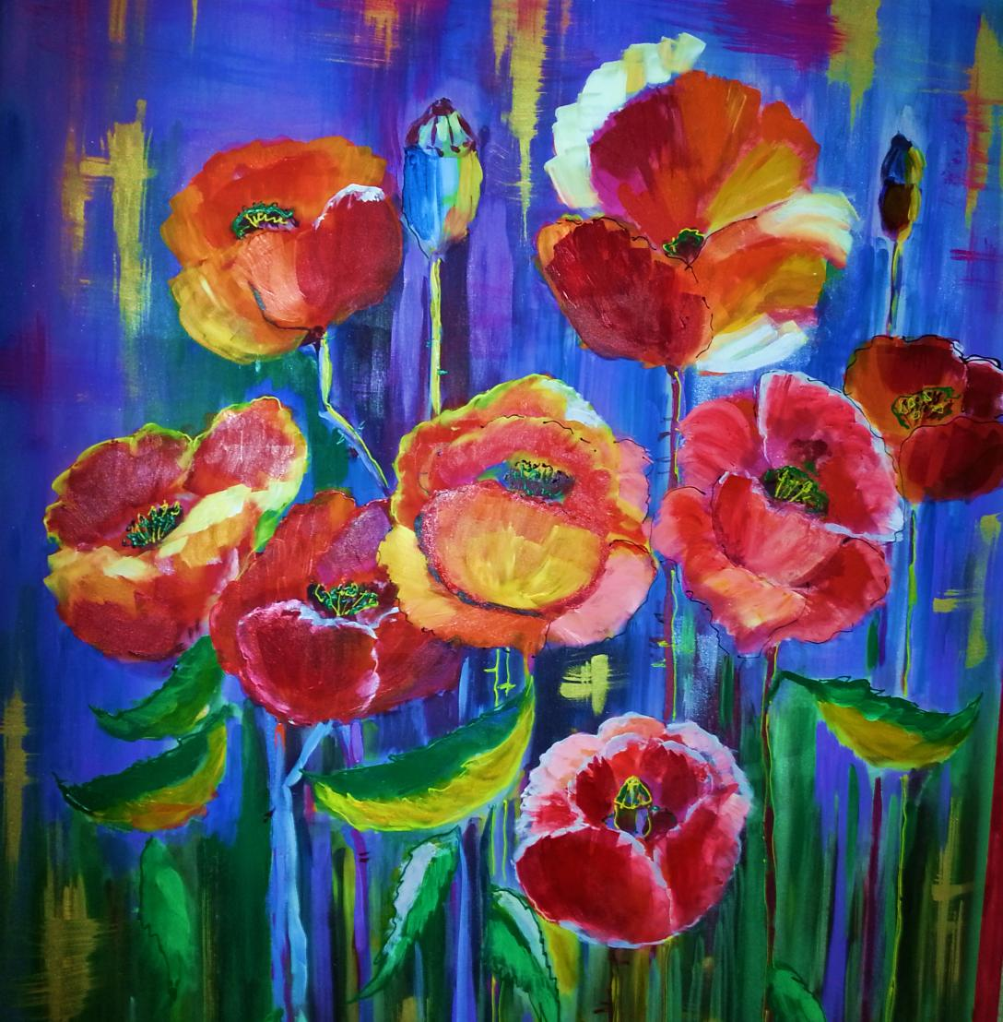
требования художественно - эстетического развития
Предполагают развитие предпосылок ценностно-смыслового восприятия и понимания произведений искусств ( словесного, музыкального, изобразительного), мира природы, становление эстетического отношения к окружающему миру, формирование элементарных представлений о видах искусства, восприятию музыки, художественной литературы.

Slide 4
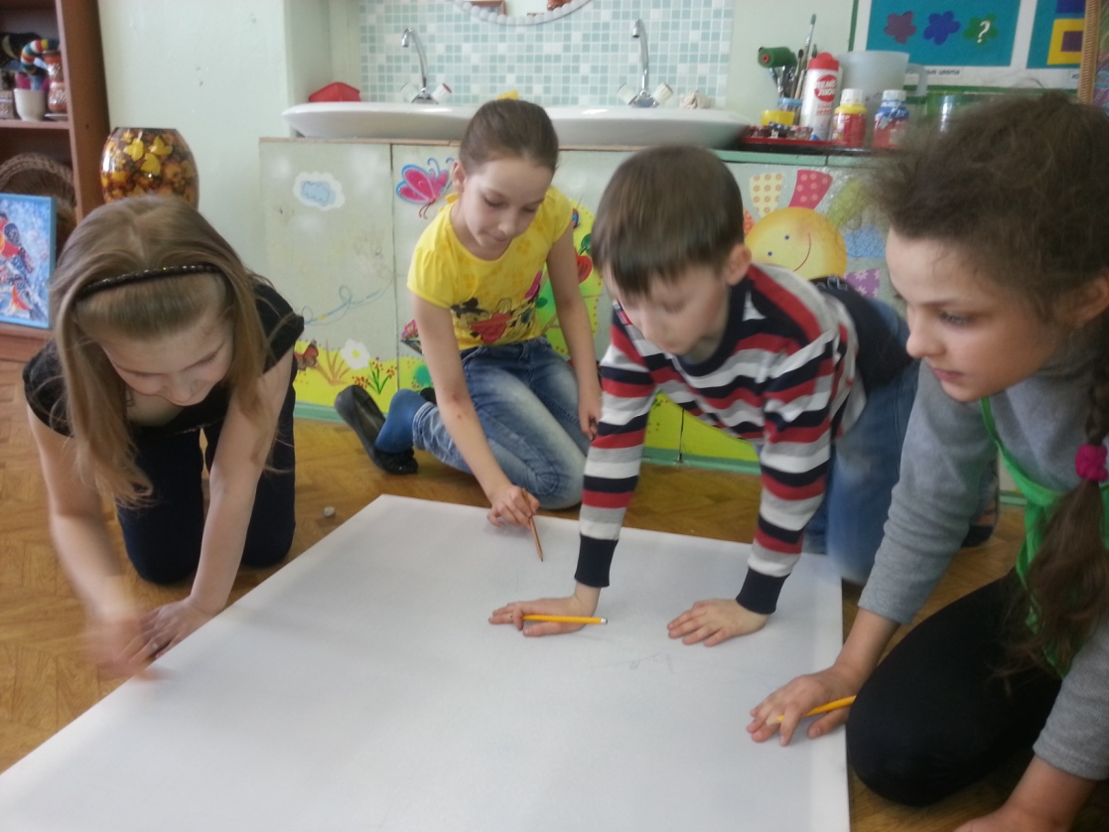
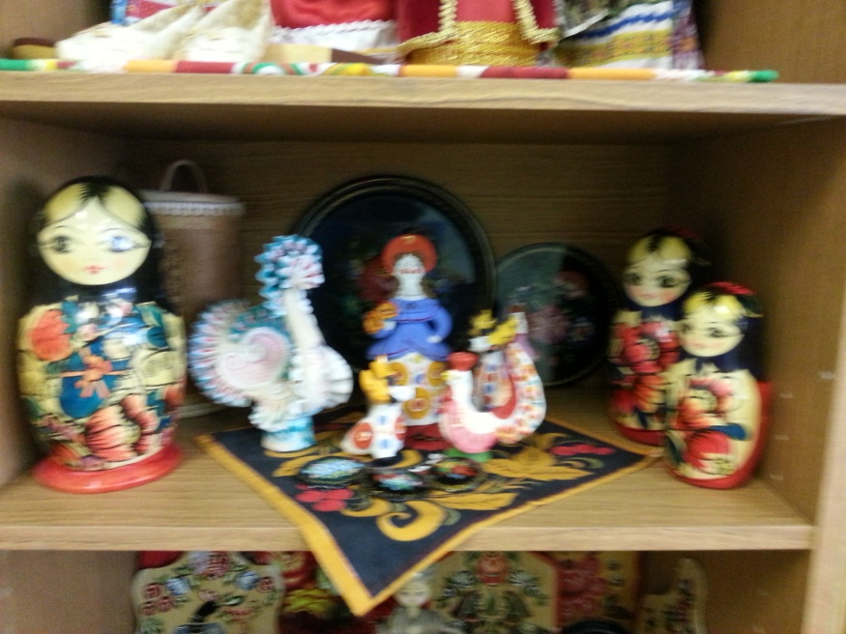
Незаменимым средством формирования духовного мира детей является искусство: литература, скульптура, народное творчество, живопись. Оно пробуждает у детей дошкольного возраста эмоционально - творческое начало. Оно также тесно связано с нравственным воспитанием, так как красота выступает своеобразным регулятором человеческих взаимоотношений.

Slide 5
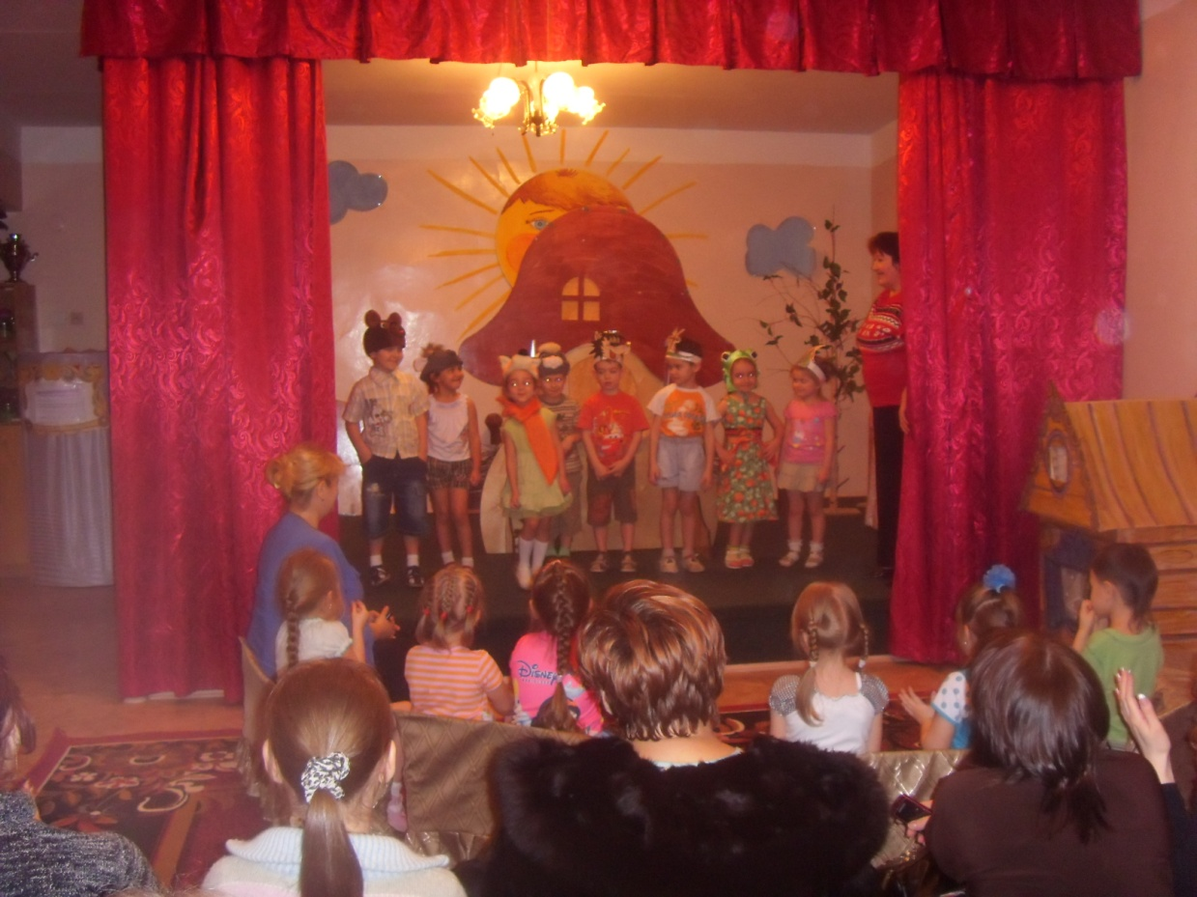
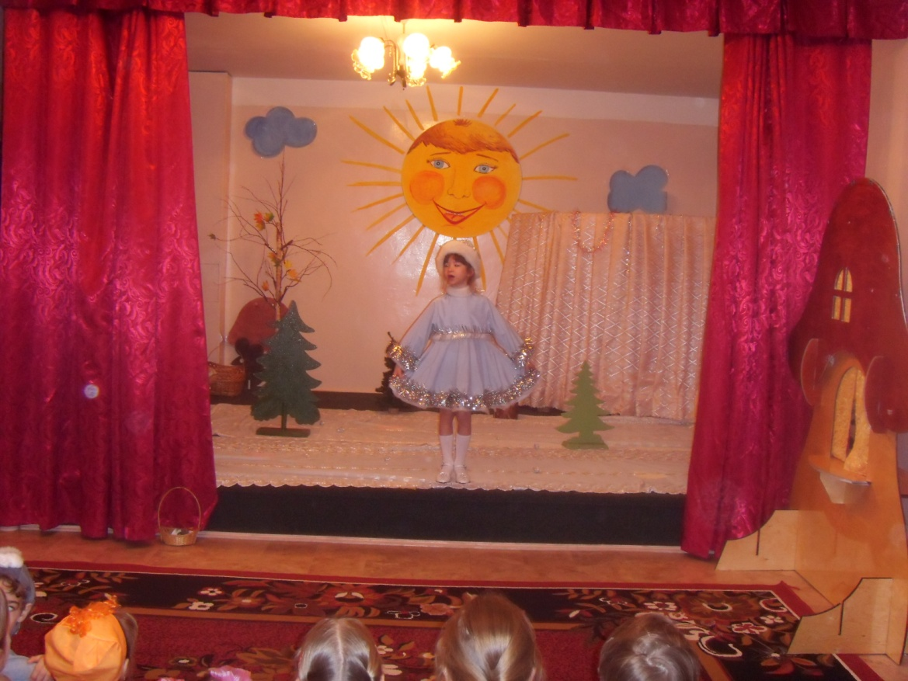
Основная цель работы педагогического коллектива ДОУ
Воспитание художественно-эстетической культуры ребенка через развитие его творческого потенциала и создание условий для его самореализации.

Slide 6
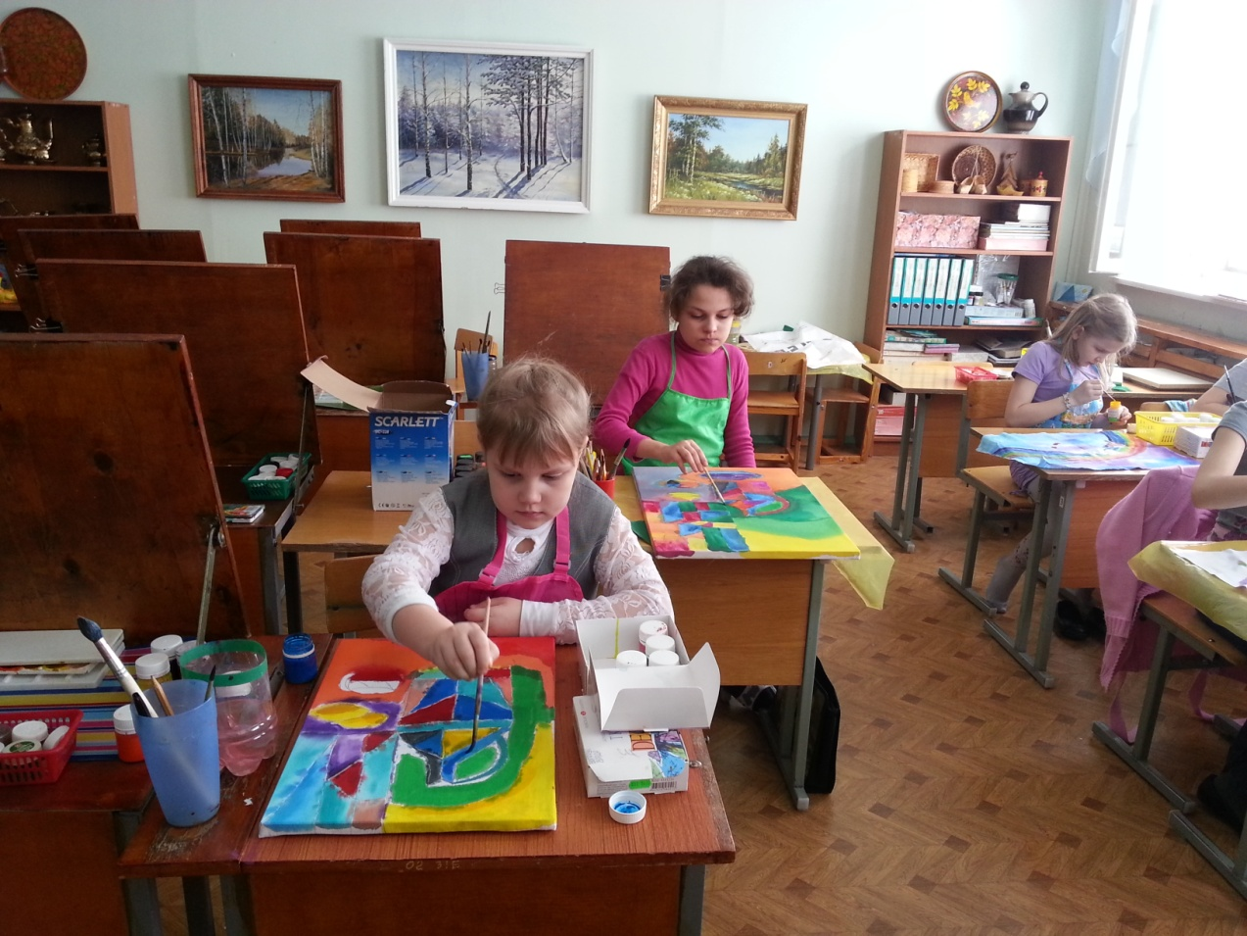
Для получения ожидаемых результатов в нашем дошкольном учреждении создана система работы по художественно-эстетическому воспитанию, которая состоит из взаимосвязанных между собой компонентов:

Slide 7
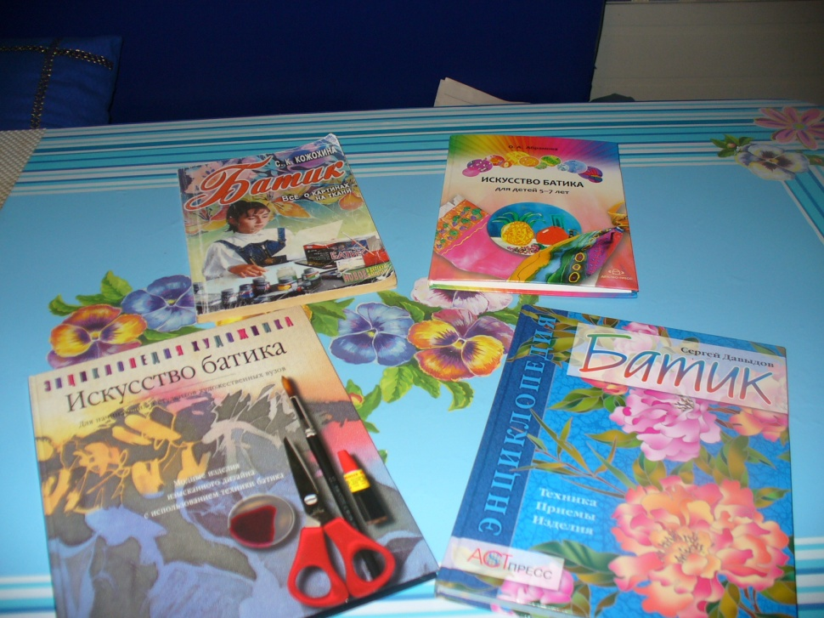
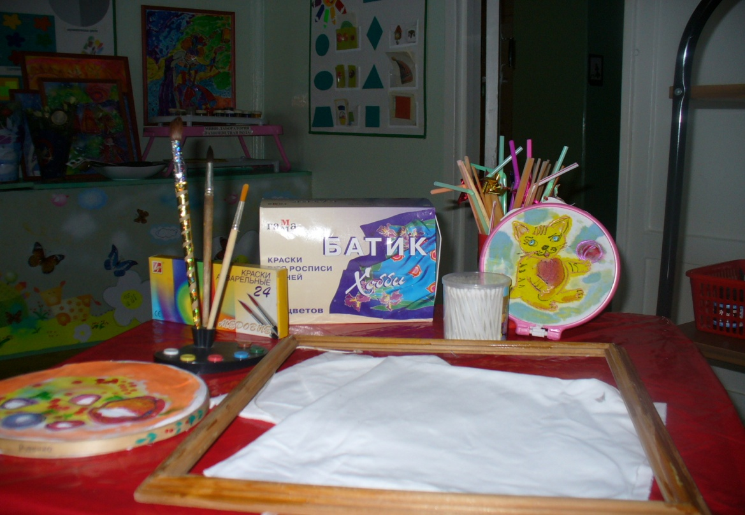
обновление содержания образования (выбор программ и технологий);
создание условий для эстетического воспитания (кадровое обеспечение, учебно-методическое обеспечение, создание предметно - развивающей среды);

Slide 8
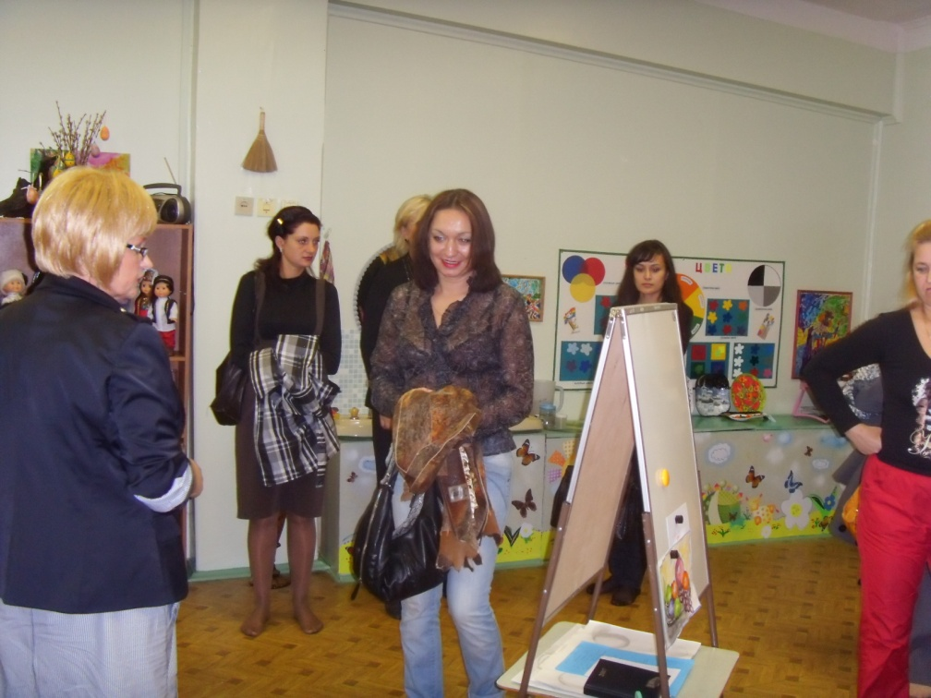
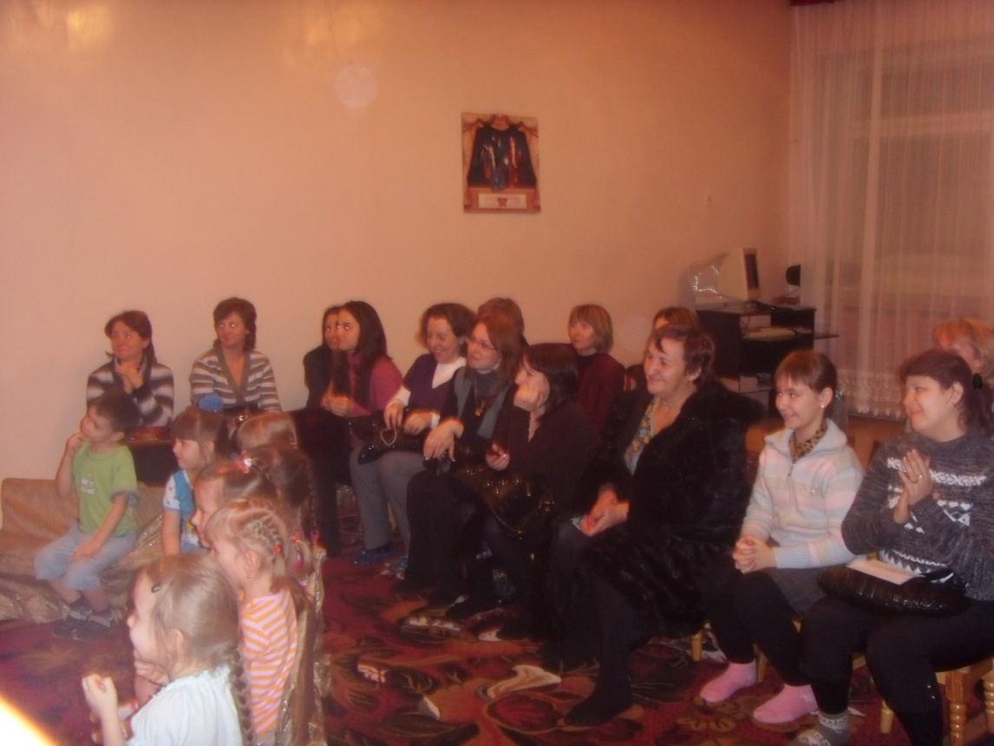
организация образовательного процесса (работа с детьми и родителями);
координация работы с другими учреждениями и организациями.

Slide 9
Образовательная деятельность в детском саду по художественно-эстетическому направлению строится в соответствии с требованиями программ:
«Радуга»,
«Из детства в отрочество» Т.Н.Дороновой, в сочетании с парциальными программами: "Приобщение детей к истокам русской национальной культуры" (авт. Князева О.Л.),
"Театр всевозможного" (авт. Буренина А.),
"Волшебный мир театра" (авт.С.И.Мерзлякова),
"Театр - творчество - дети" (авт. Сорокина В.),
«Природа и художник» - Копцева Т.А.,
«Первые шаги в мире искусства»(авт.Н.А.Горяева)

Slide 10


«Батик»
«Путешествие в мир искусства (авт.С.К.Кожохина).

Slide 11
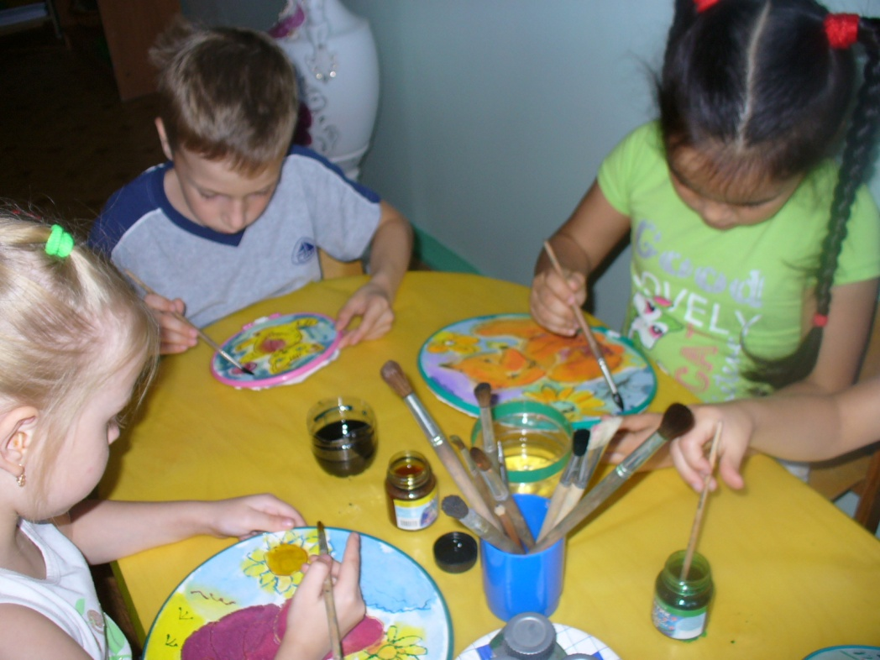
Основными педагогическими условиями реализации художественно - эстетического развития являются:
создание обстановки эмоционального благополучия;
создание и обновление предметно-развивающей среды;
творческий подход к содержанию образования;

Slide 12
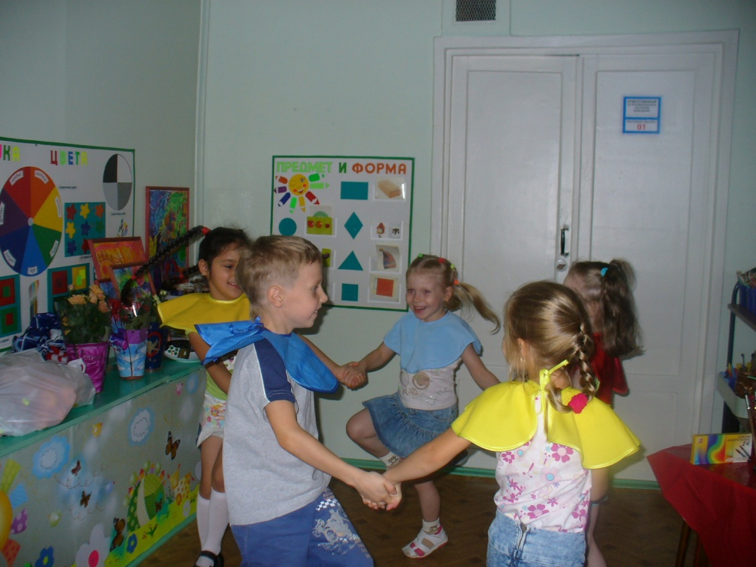
вариативность в выборе тем занятий, форм, средств, методов работы с детьми, предоставляемых материалов;
использование личностно - ориентированного подхода в обучении детей;

Slide 13
синтез занятий по рисованию, лепке, аппликации с занятиями по ознакомлению детей с природой; использование музыкальных произведений на занятиях по изобразительной деятельности;
осуществление регионального подхода к отбору содержания изобразительной, музыкальной, игровой и другой художественной деятельности (систематичное ознакомление детей с искусствоведческим материалом художников, поэтов, композиторов, описывающих природу, труд, ХМАО);
взаимодействие с семьями воспитанников;
преемственность в работе с учреждениями культуры.

Slide 14
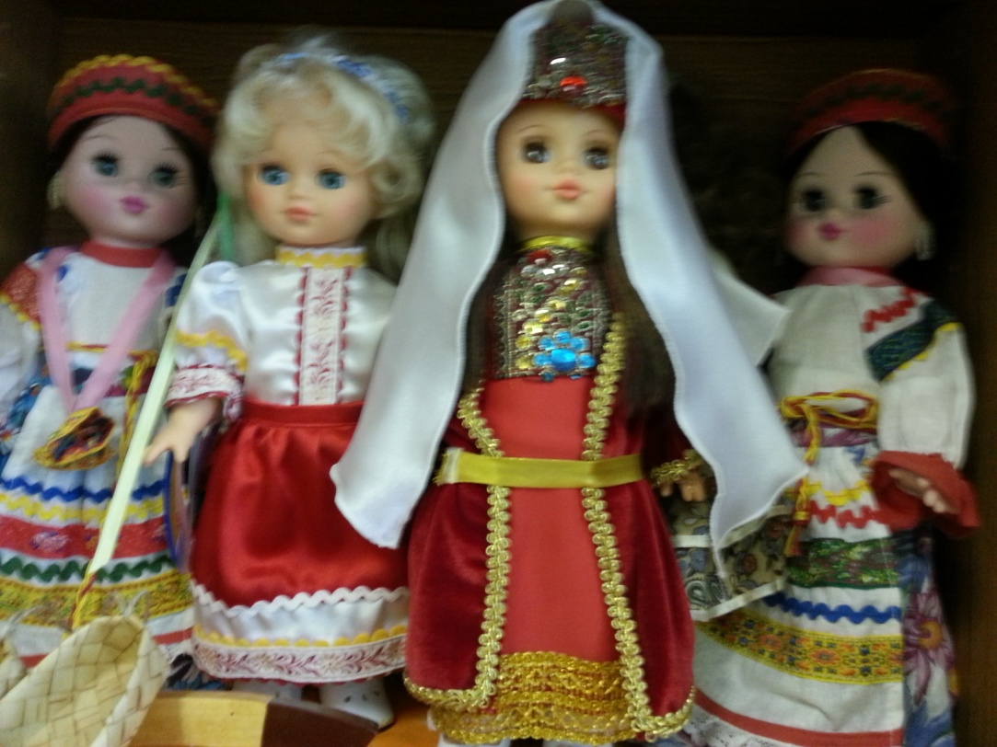
Одним из важных условий реализации системы художественно-эстетического воспитания в дошкольном учреждении является правильная организация предметно-развивающей среды:
каждая группа детского сада эстетически оформлена в определенном стиле, оснащены театральные, игровые уголки в группах; центры искусства; музыкальные, книжные уголки, уголки ХМАО - Югры;
имеется костюмерная с театральным реквизитом;

Slide 15
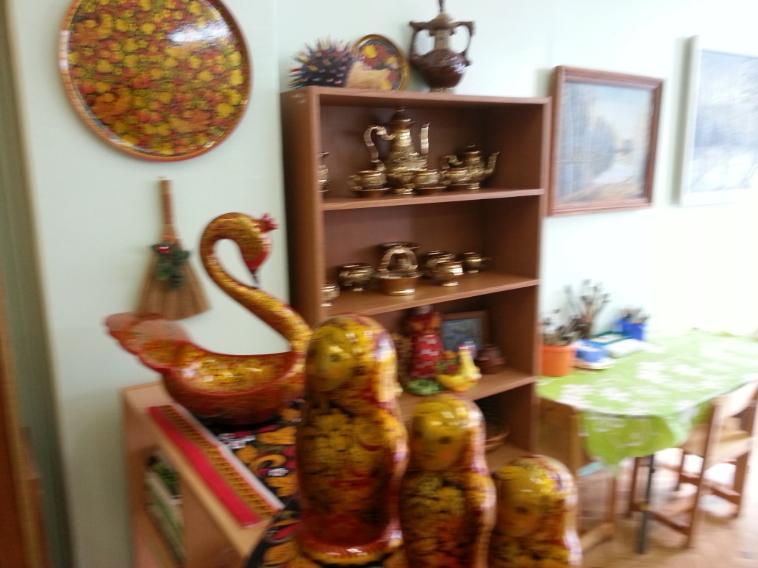

открыта изостудия, в которой дети занимаются продуктивными видами деятельности, готовят выставки рисунков и поделок, используя нетрадиционные техники изображения;

Slide 16
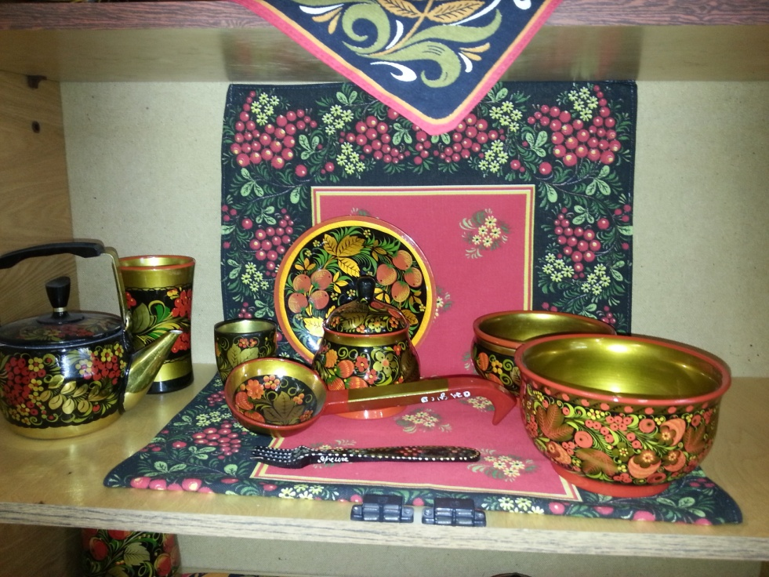
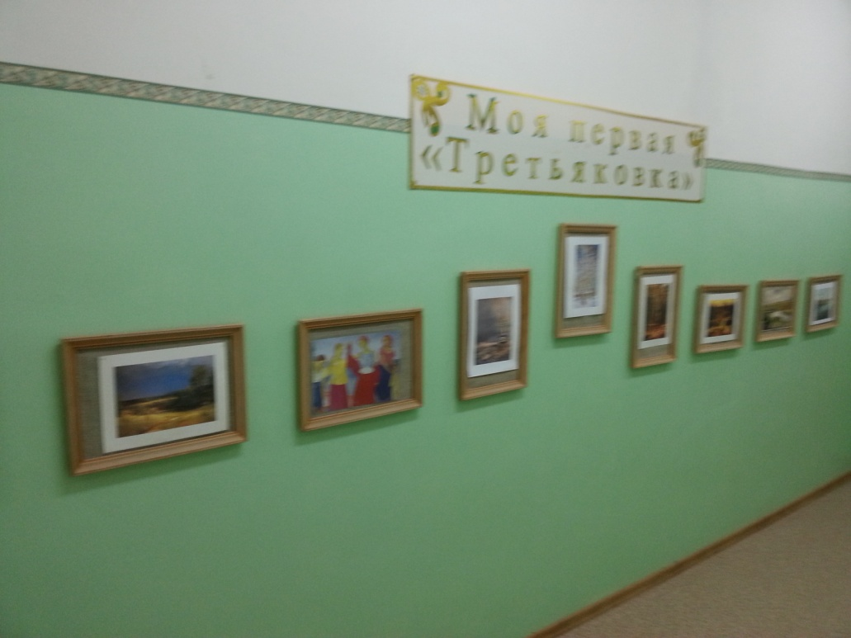
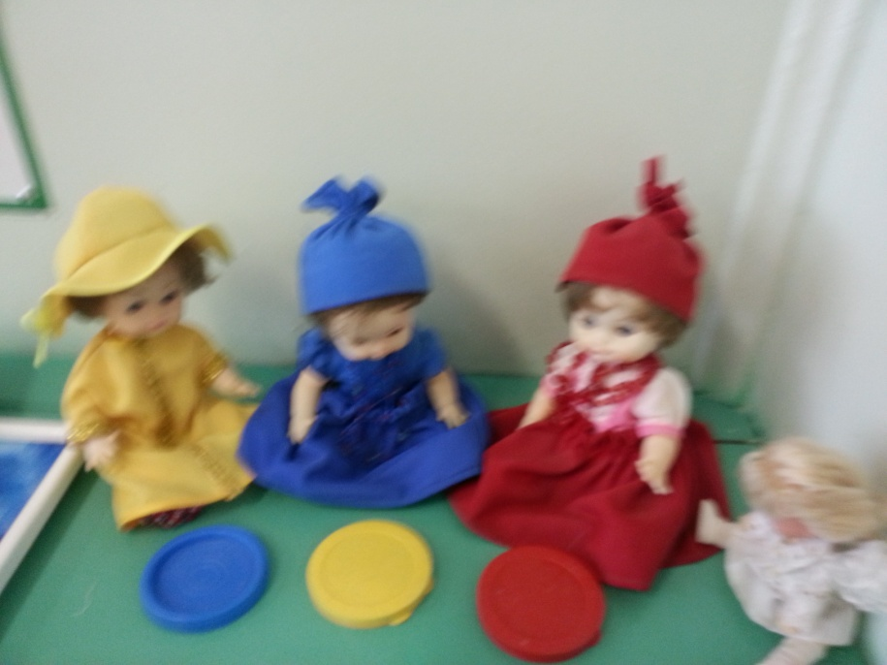
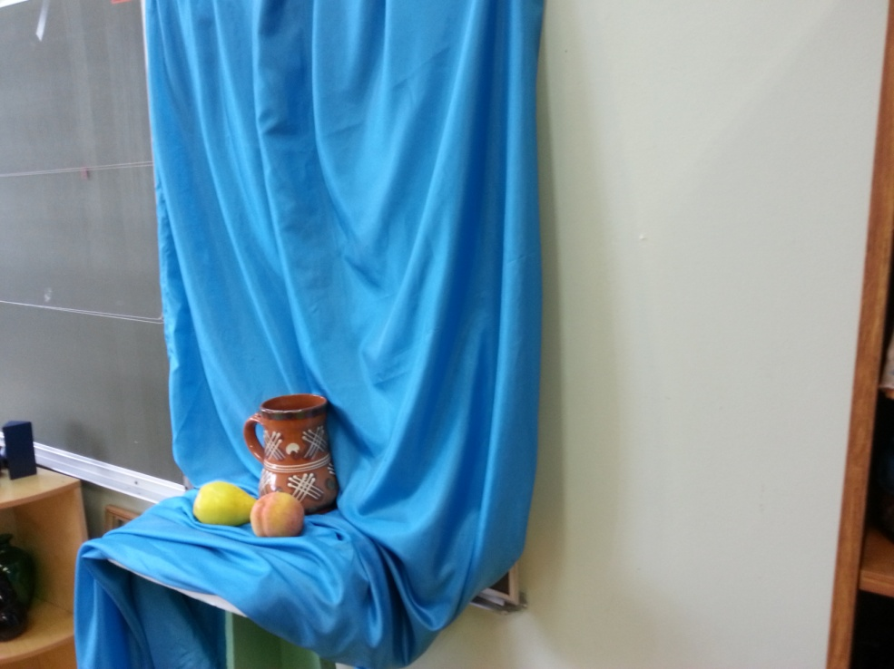

Slide 17
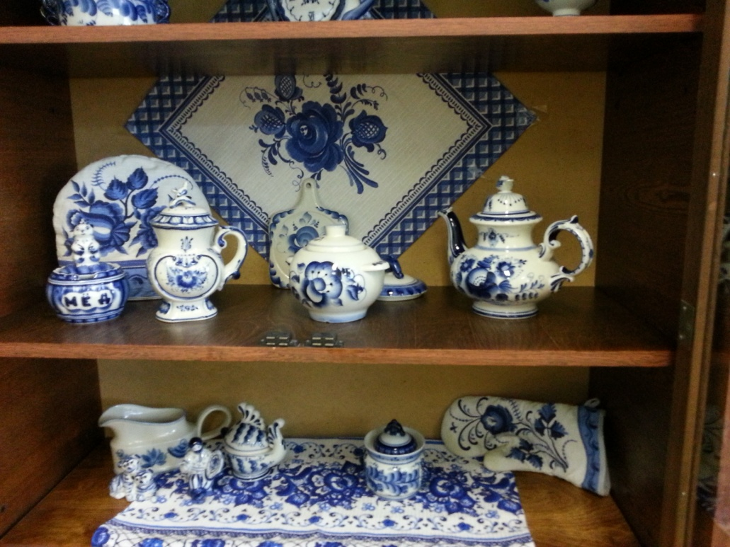
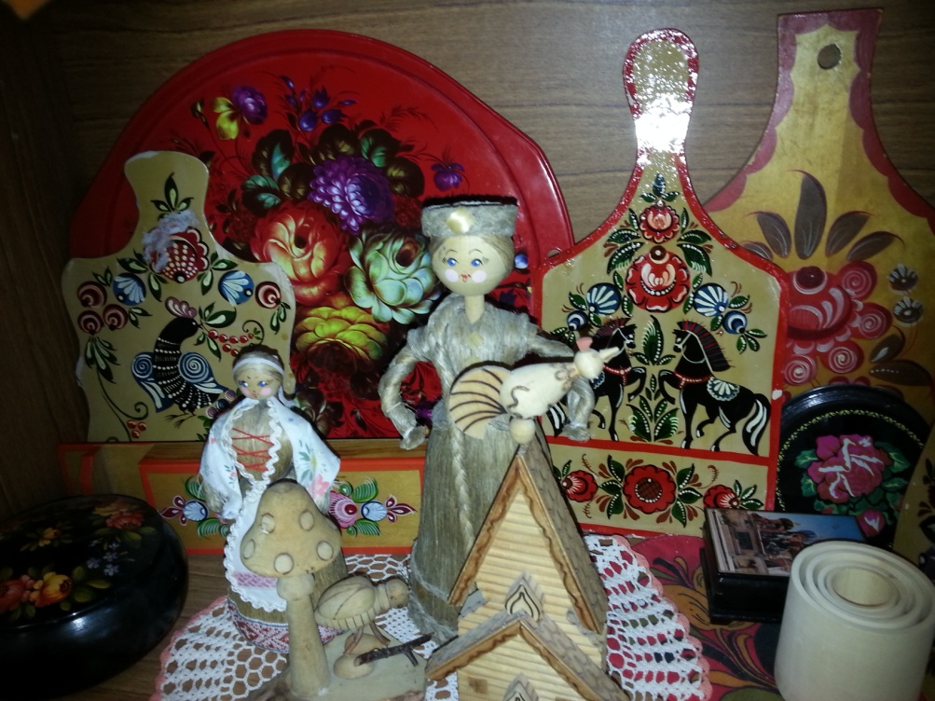
в изостудии оформлен музей народно-прикладного искусства «Народное мастерство». Имеются в наличии подлинные предметы декоративно-прикладного искусства (дымковские глиняные игрушки, предметы хохломских, гжельских мастеров), необходимый художественный материал для рисования, лепки, аппликации и художественного конструирования, альбомы по ознакомлению с видами и жанрами искусства с методическими разработками по организации занятий с детьми.

Slide 18
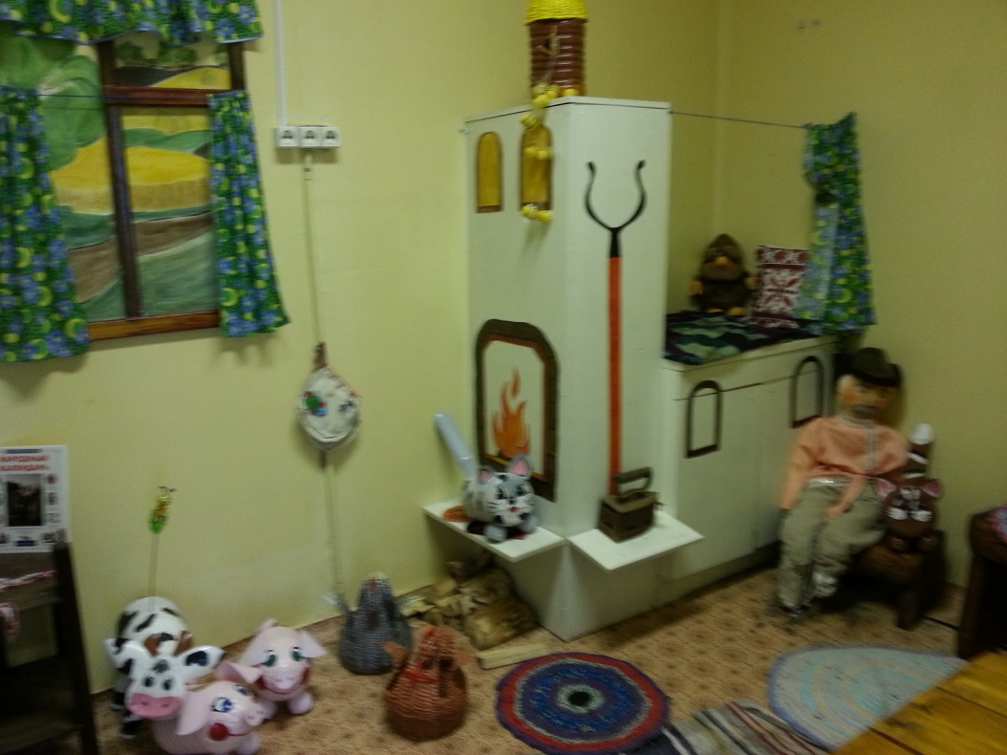
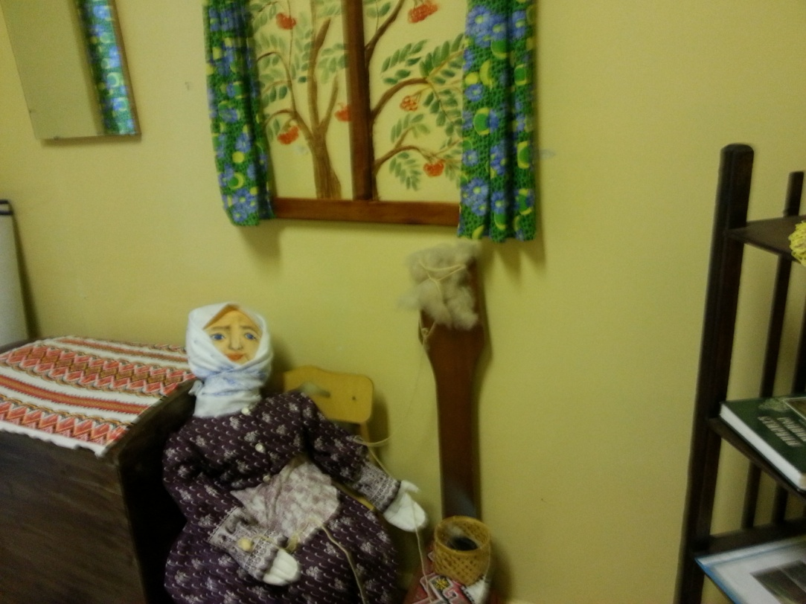
создана обстановка мастерской, где пособия и оборудование всегда находятся под рукой у ребенка, побуждая его к действию;
оформлена «Русская изба», где проводятся интегрированные занятия по ознакомлению с бытом и традициями русского народа;
обширная медиатека;
аудио и видео-коллекция;

Slide 19
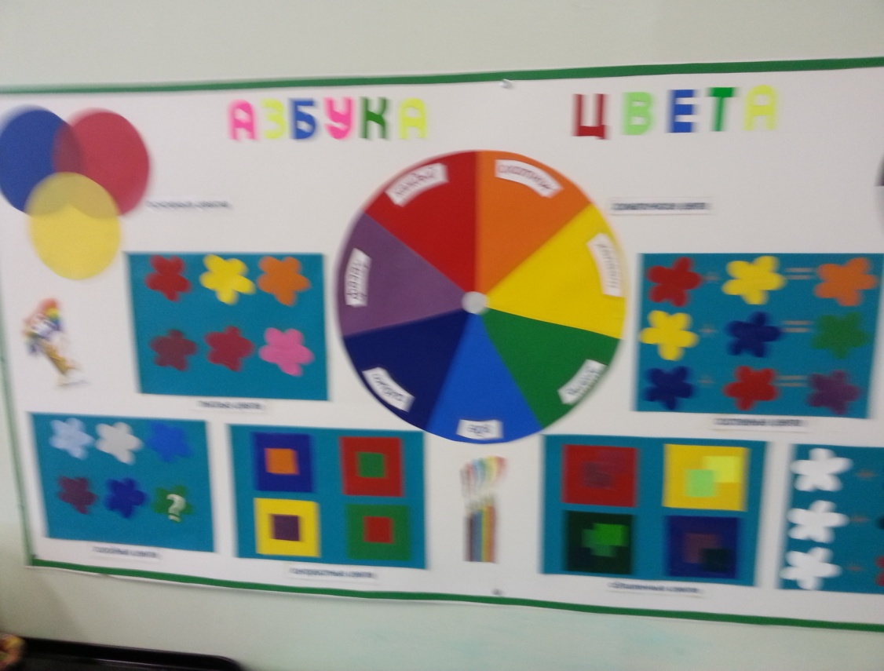
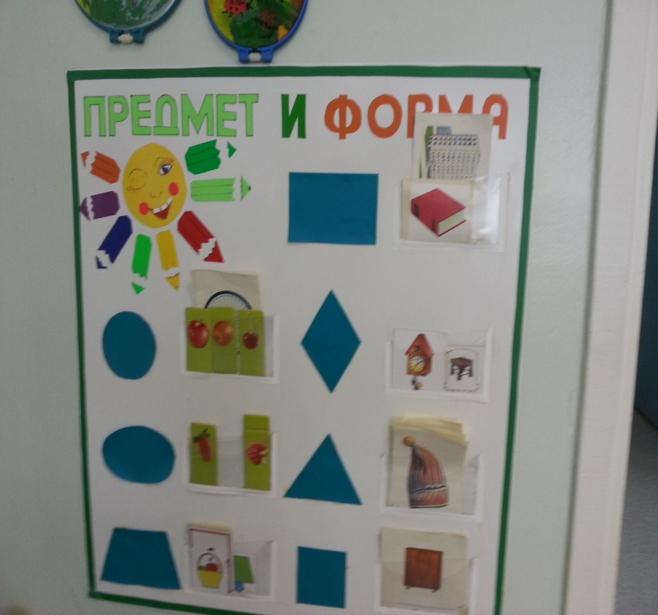
аудио и видеоаппаратура в группах и музыкальном зале;
имеются методические разработки к занятиям по декоративно – прикладному искусству;
творческий процесс сопровождают художественная литература, поэзия, музыкальные произведения
имеются настенные стенды «Азбука цвета», «Предмет и форма»
театральная студия, где представлены все виды театра.

Slide 20
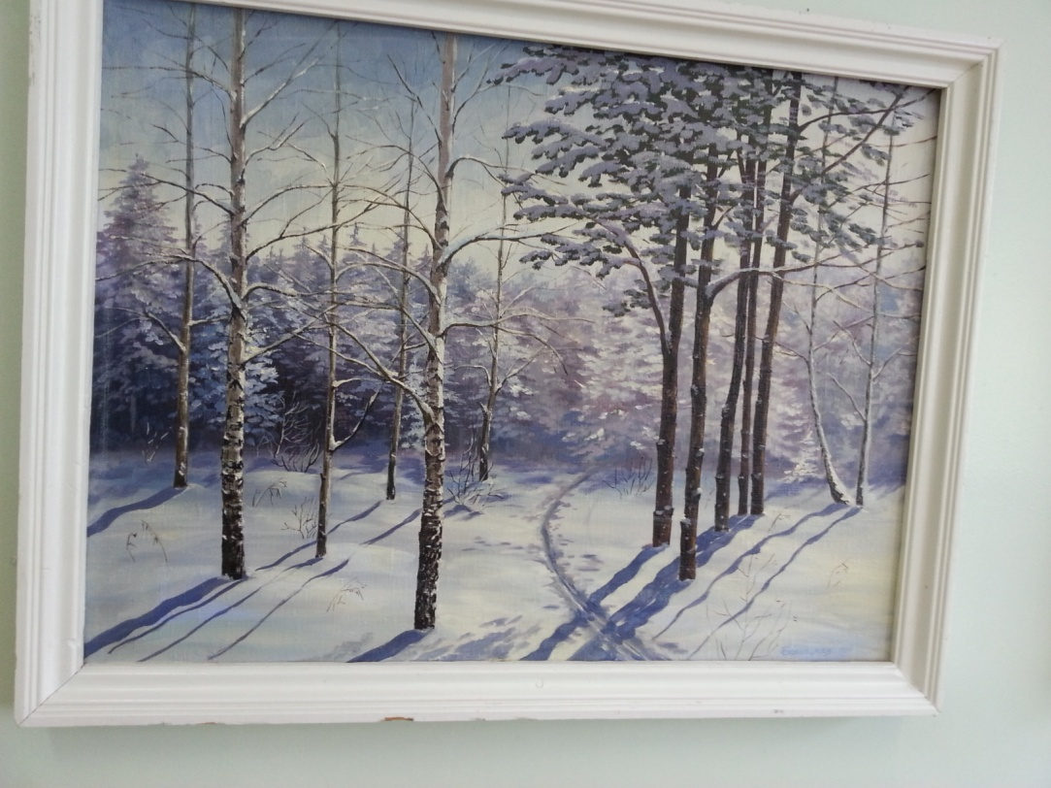
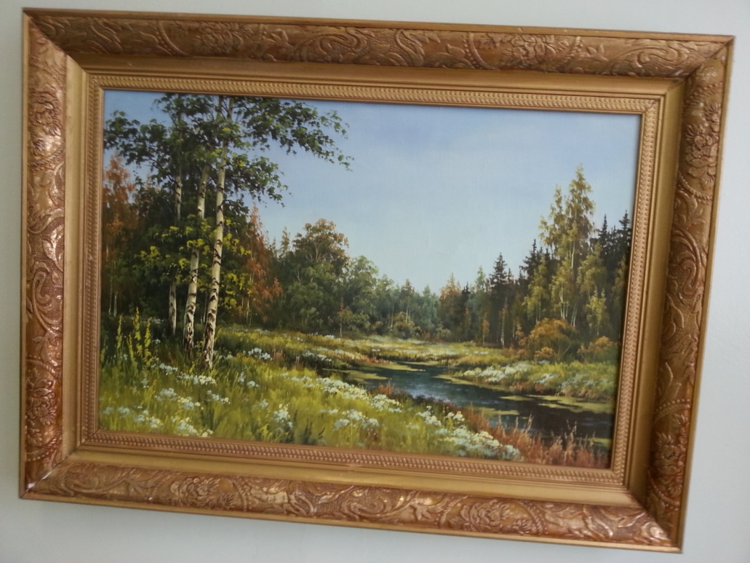
подобраны коллекции картин Нижневартовских художников;

Slide 21
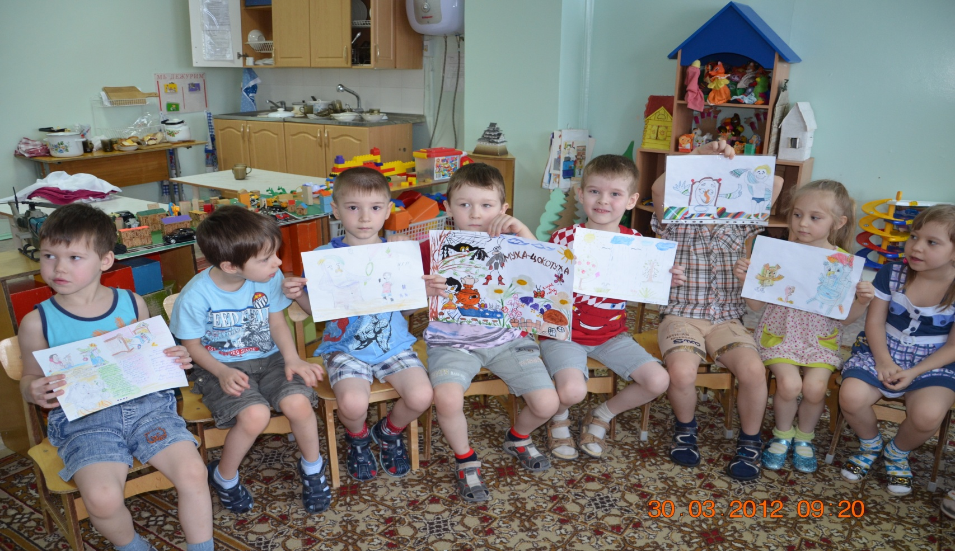
Система педагогического взаимодействия педагогов и детей, направленная на эстетическое развитие, строится в ДОУ в трех направлениях:
специально организованное обучение;
совместная деятельность педагогов и детей;
самостоятельная художественная деятельность детей.

Slide 22
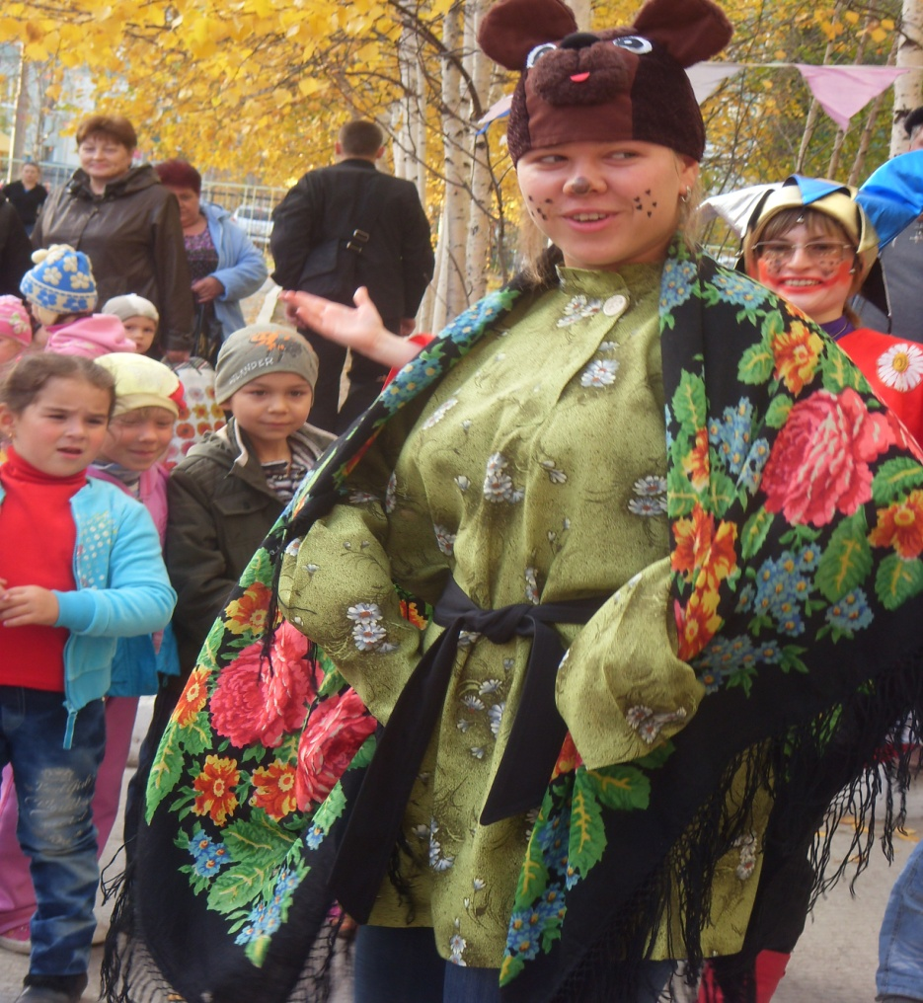
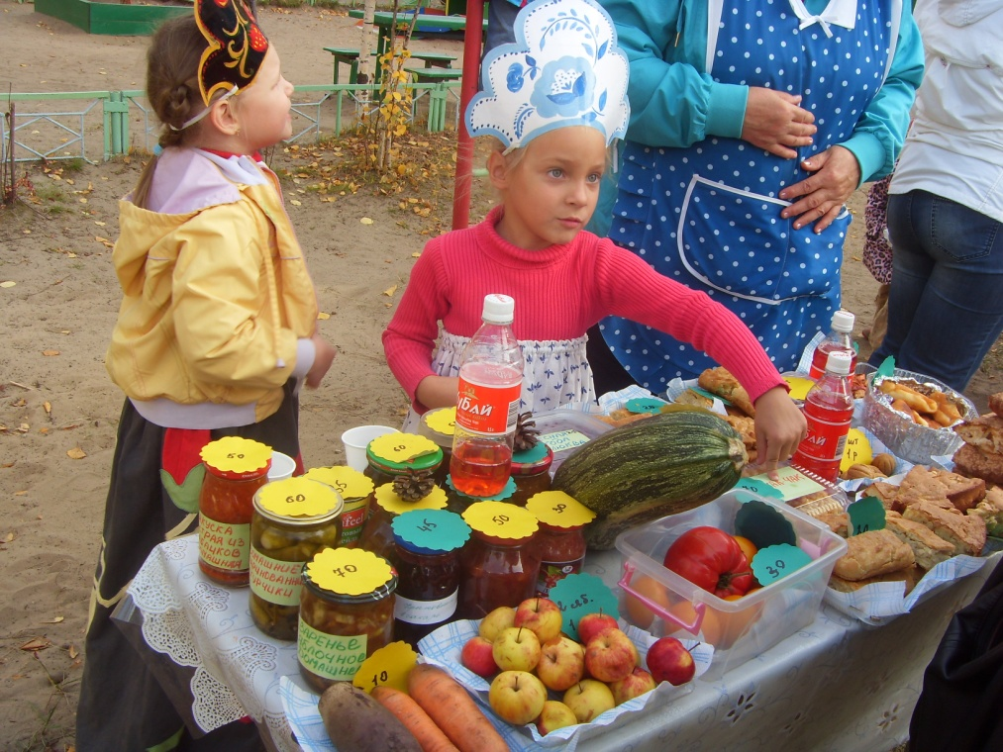
взаимодействие педагогов и детей осуществляется с учетом дифференцированного подхода и включает разнообразные формы и методы работы:
непосредственная образовательная деятельность,
праздники
развлечения, ярмарки
тематические музыкальные вечера
театральные пятницы

Slide 23
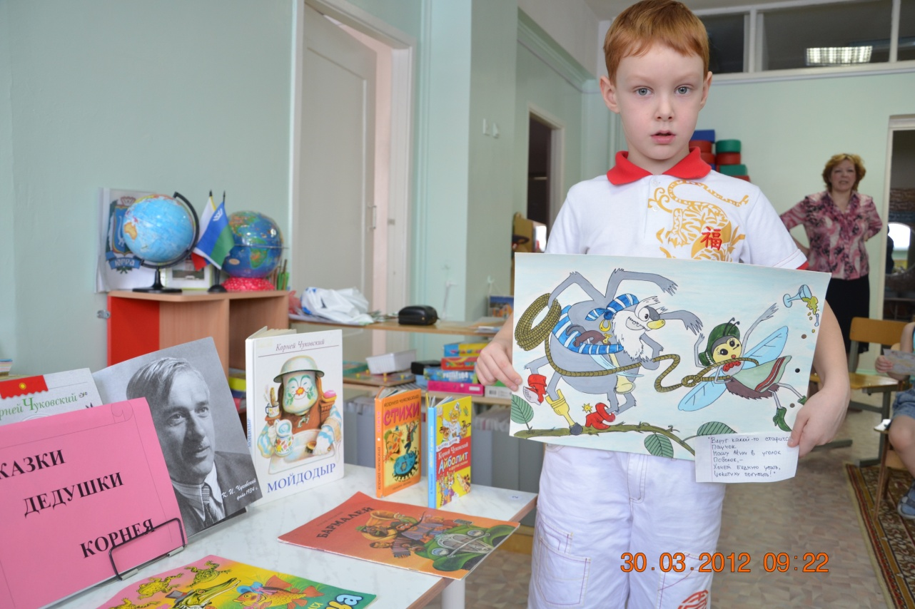
недели творчества
дидактические игры
выставки рисунков и поделок
мероприятия в библиотеке
создание книг – самоделок
«Неделя сказок»
«Встречи с интересными людьми»

Slide 24
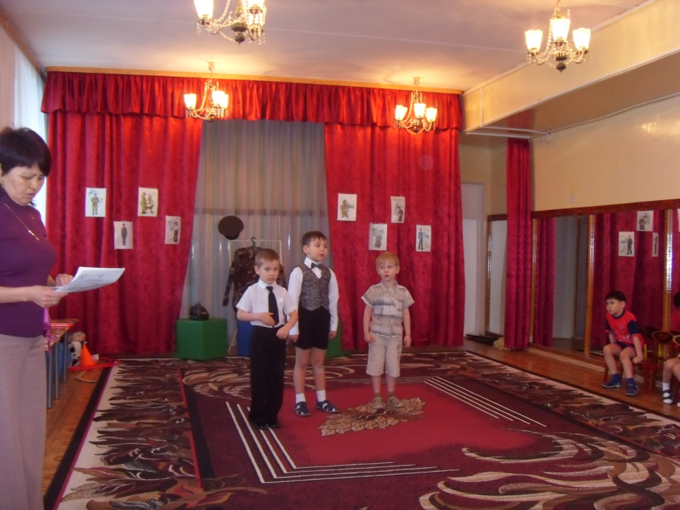
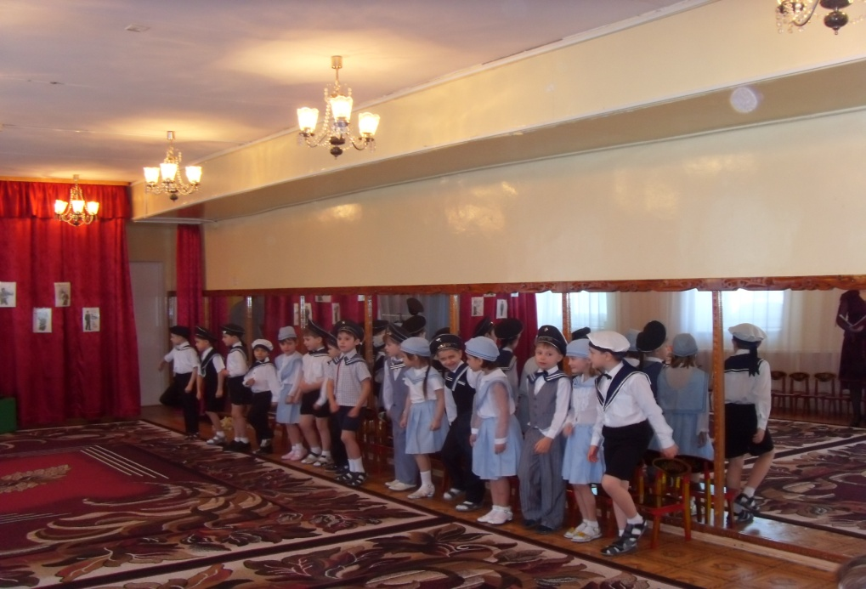
В детском саду организована сеть дополнительных образовательных услуг: функционируют кружки эстетической направленности:
«Волшебный мир батика»
«Рисуем на воде»
«Волшебная кисточка» - по изобразительной деятельности
«Гармония движений» - танцевальный
театральная студия «Арлекин»
«Юный эколог»

Slide 25
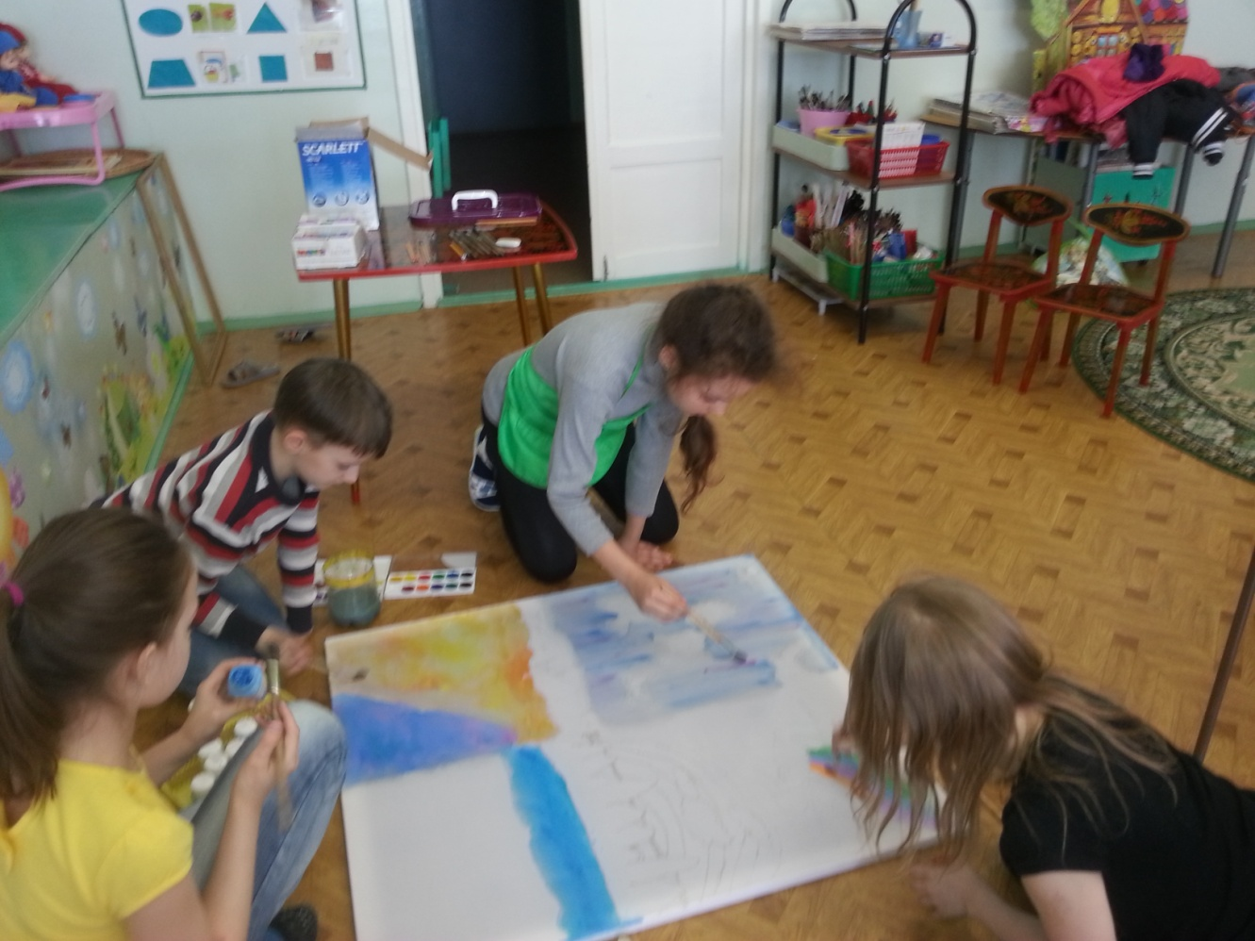
Цель кружковой работы
обогащение духовного мира детей различными средствами; формирование эстетического отношения к окружающему миру; развитие природных данных детей.

Slide 26
В дошкольном учреждении создан учебно-методический комплект:
программы художественно-эстетического воспитания и методические рекомендации.
перспективные планы по художественно - эстетическому воспитанию
конспекты НООД, сценарии досугов и праздников
дидактические музыкальные игры, а также и по изобразительной деятельности.
библиотека познавательной литературы по ознакомлению детей с миром искусства

Slide 27
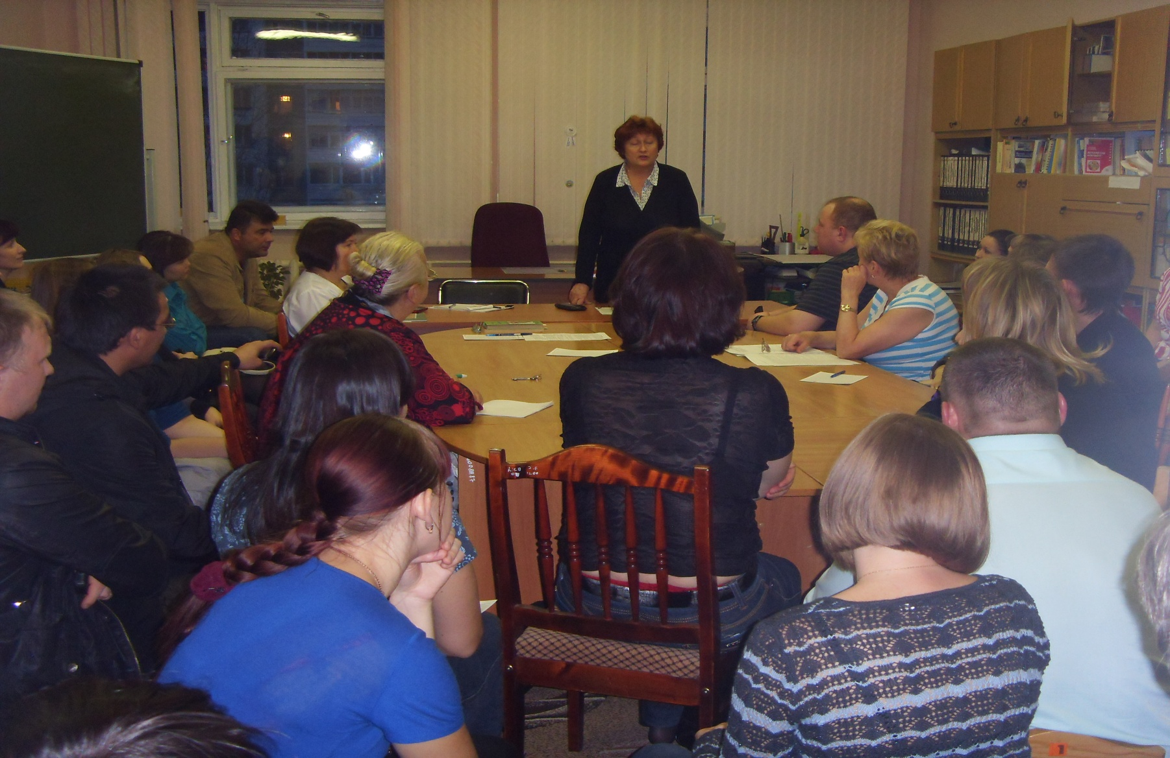
Один из педсоветов, ежегодно, посвящен вопросам художественно-эстетического развития детей, которые проводятся в нетрадиционной форме:
педагогические советы

Slide 28
«Народное искусство»
«Русь святая»
Теоретические семинары, семинары – практикумы.
«Волшебная сказка на ткани»
творческая мастерская «Оригами» и «Куклы - обереги»
смотры, конкурсы:
«Что нам осень подарила»
творческие недели
«Школа молодого воспитателя

Slide 29
анкетирование педагогов по проблемам данного направления
тренинги педагога-психолога с воспитателями,
театральные среды,
посещение методических объединений по художественно – эстетическому развитию детей;
представление своего опыта на городских методических объединениях.
ежегодное проведение городских семинаров для воспитателей по художественно-эстетическому направлению, представление опыта педагогов ДОУ на городских семинарах, фестивалях, конкурсах и научно - практических конференциях.

Slide 30
сотрудничество с семьей строим по двум направлениям:
1 направление
включает индивидуальные и наглядно - информационные формы работы: беседы, консультации, информационные стенды, памятки, фотовыставки, вернисажи детских работ. Содержанием данного направления является и выявление запросов родителей через анкетирование.
2 направление:
повышение психолого-педагогической культуры родителей осуществляется через коллективные формы работы, которые обеспечивают организацию продуктивного общения всех участников образовательного пространства.

Slide 31
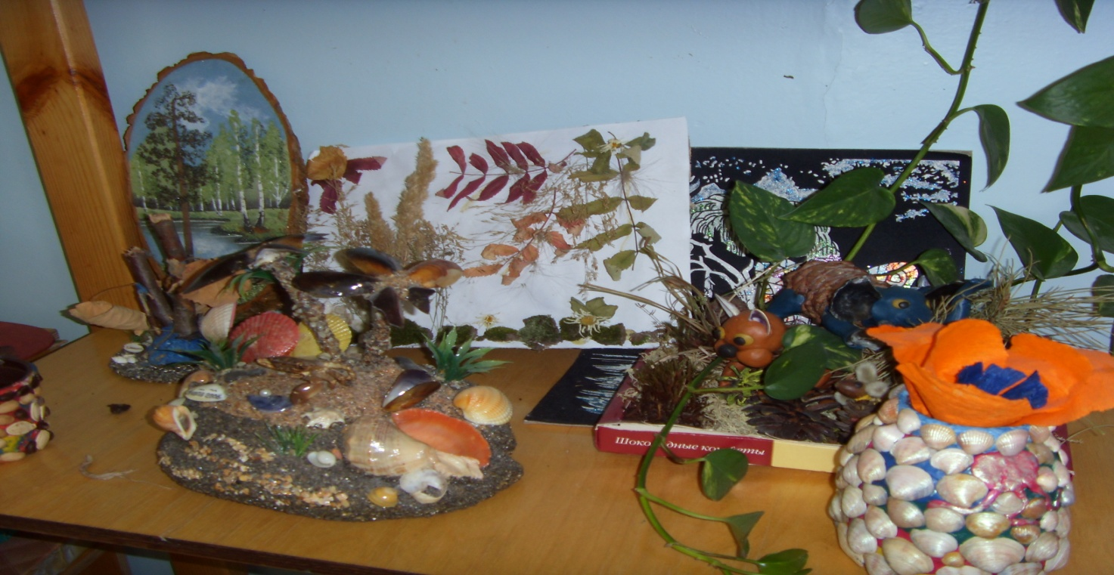
традиционными стали:
организация выставок совместных работ родителей и детей «Осенние фантазии», «Фруктовые зверюшки», «Макаронное творчество», «Новогодняя игрушка» и др.

Slide 32
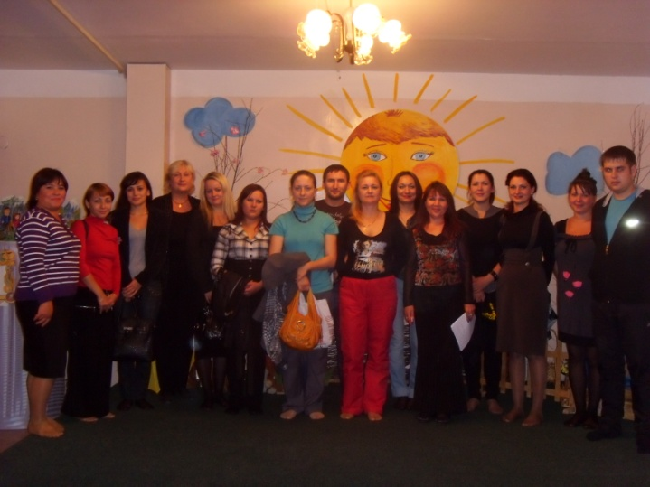
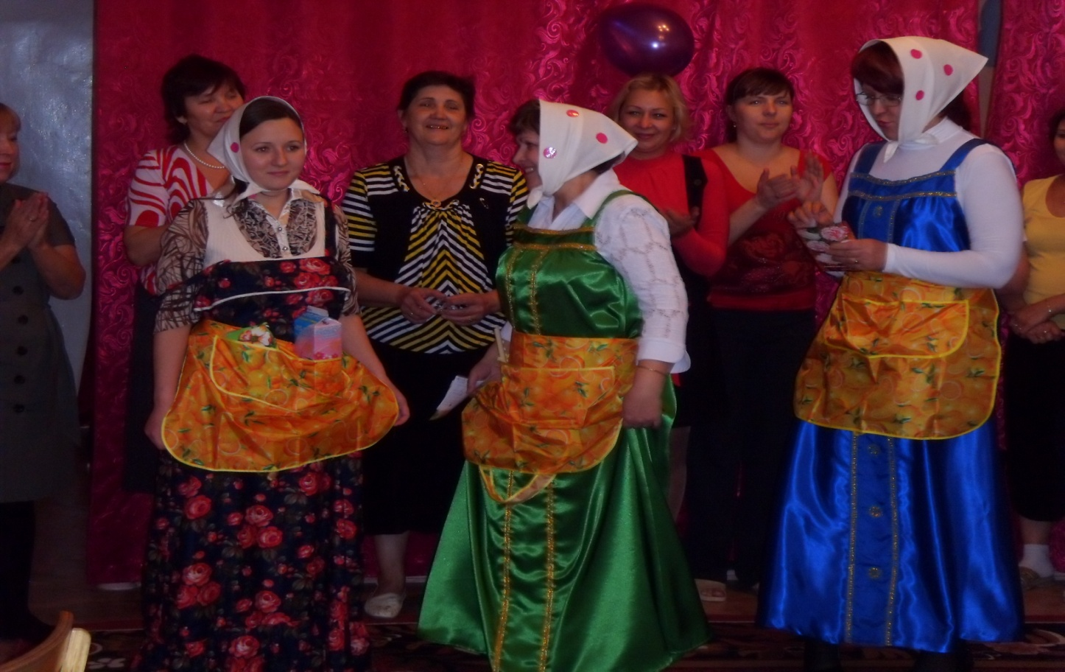
фото выставки: «Моя семья» и др.
семейные творческие гостиные, где родители являются участниками театрализованных представлений

Slide 33
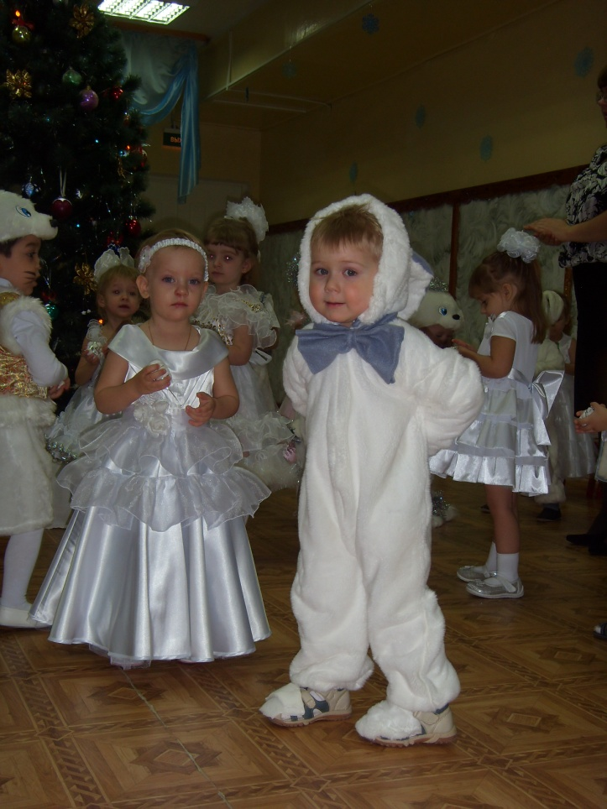
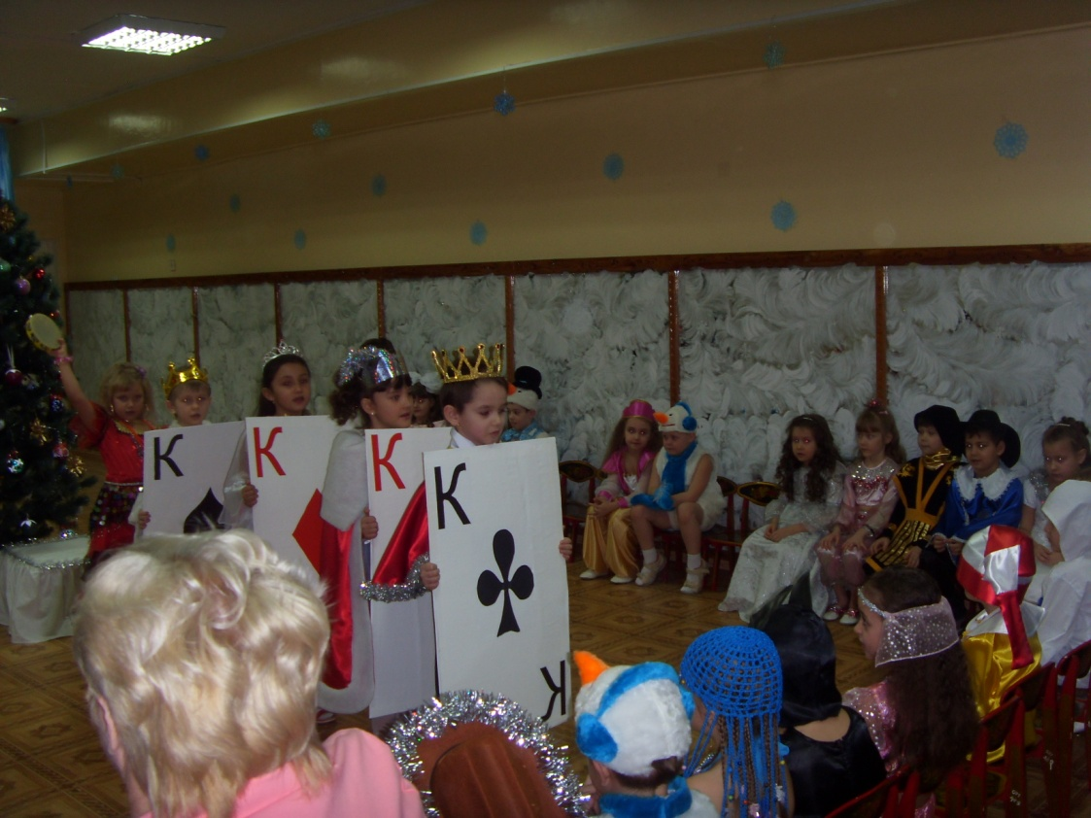
мастер-классы « Акварельные цветы », «Рисуем деревья», «Роспись дымковских игрушек»; «Хохломские росписи» и д.р
родители шьют костюмы для праздников своим детям.

Slide 34
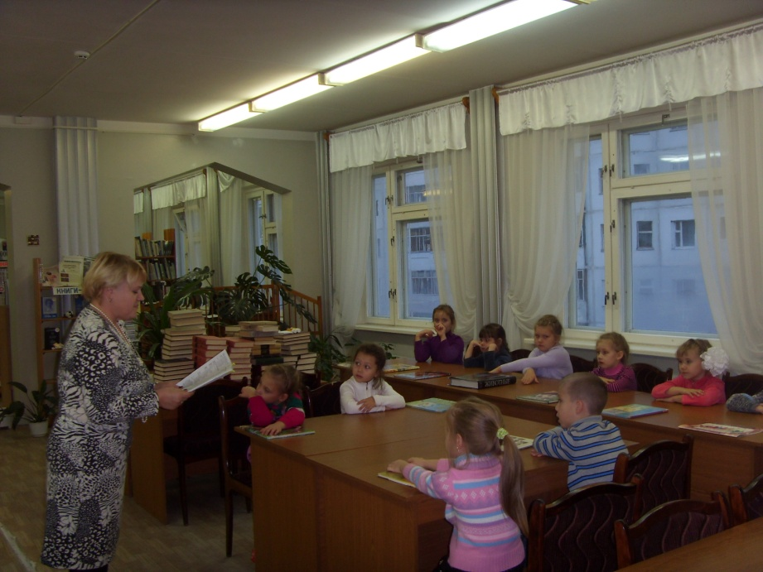
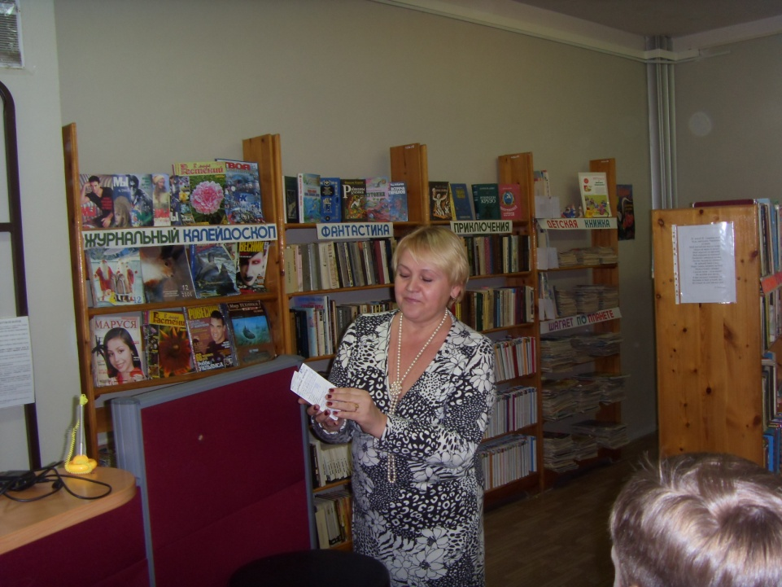
коллектив детского сада тесно сотрудничает:
с детской библиотекой (дети принимают участие в праздниках «День библиотек», «Книжкина неделя», посещают выставки в библиотеке, библиотекари приходят в детский сад с передвижной библиотекой)

Slide 35
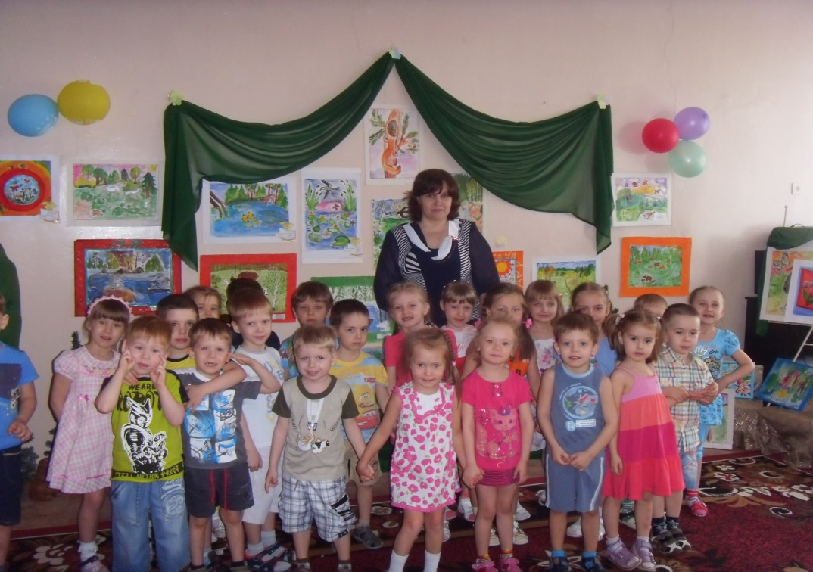
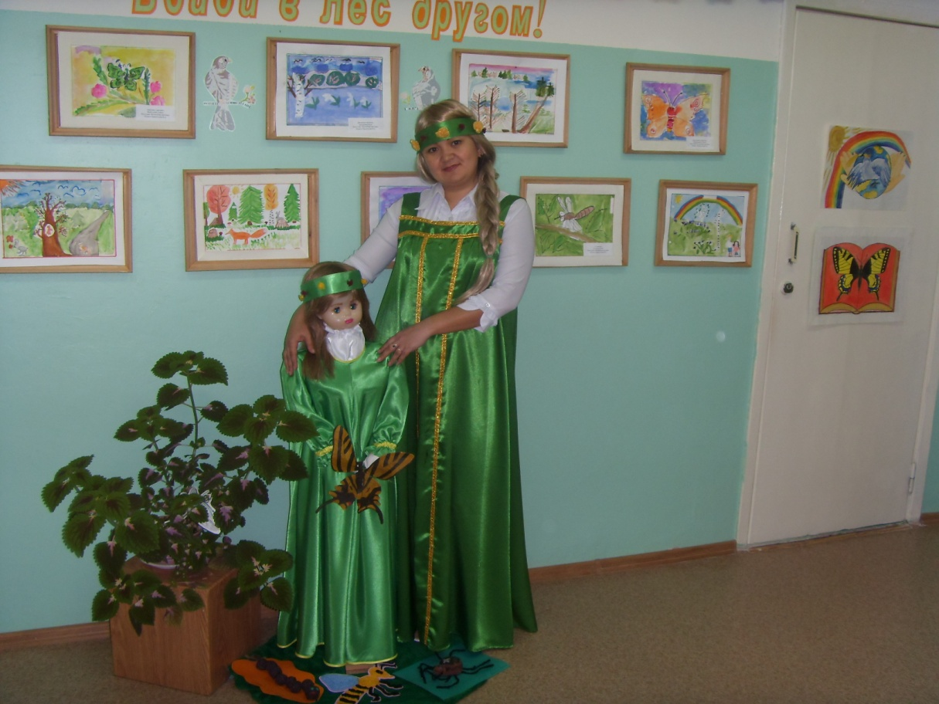
детской школой искусств (дети выступают у нас в детском саду, посещаем концерты в школе, наши воспитанники занимаются в школе искусств;
природным парком «Сибирские увалы» (участие в конкурсах)

Slide 36
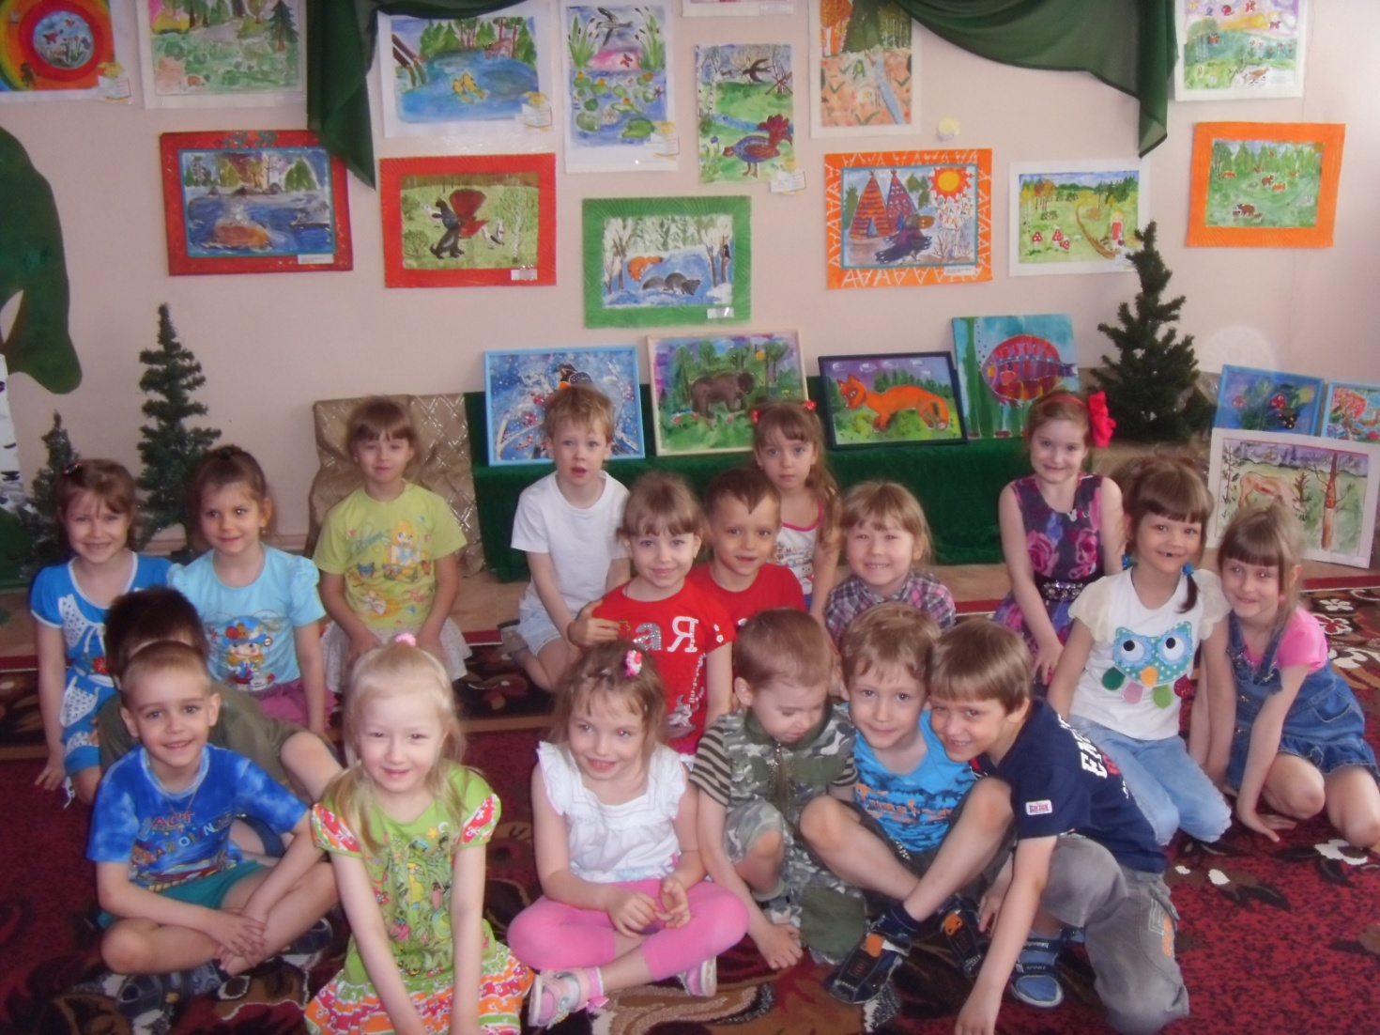

Slide 37
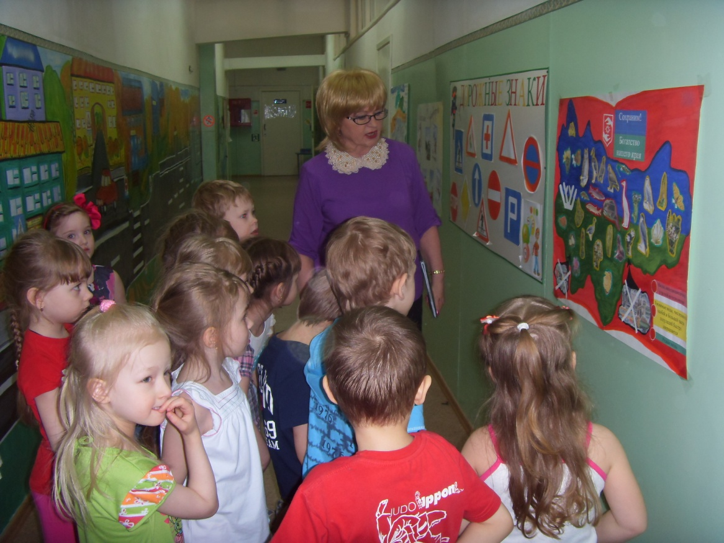

Slide 38
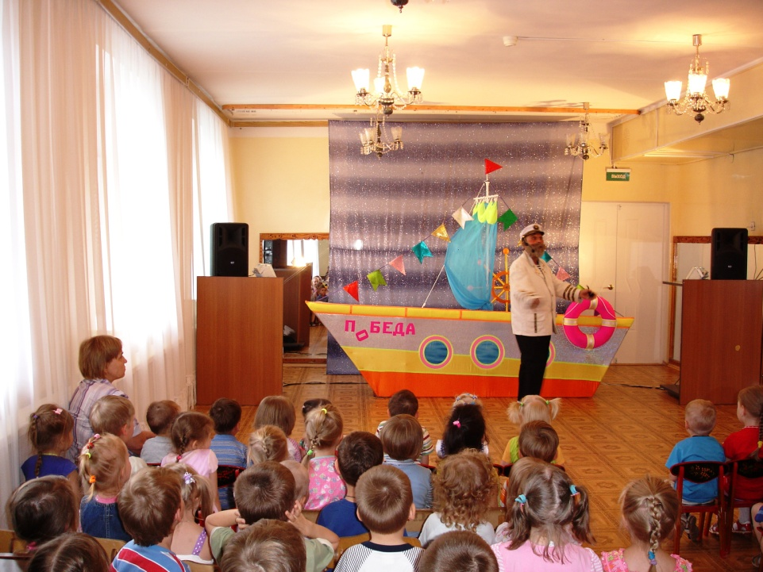
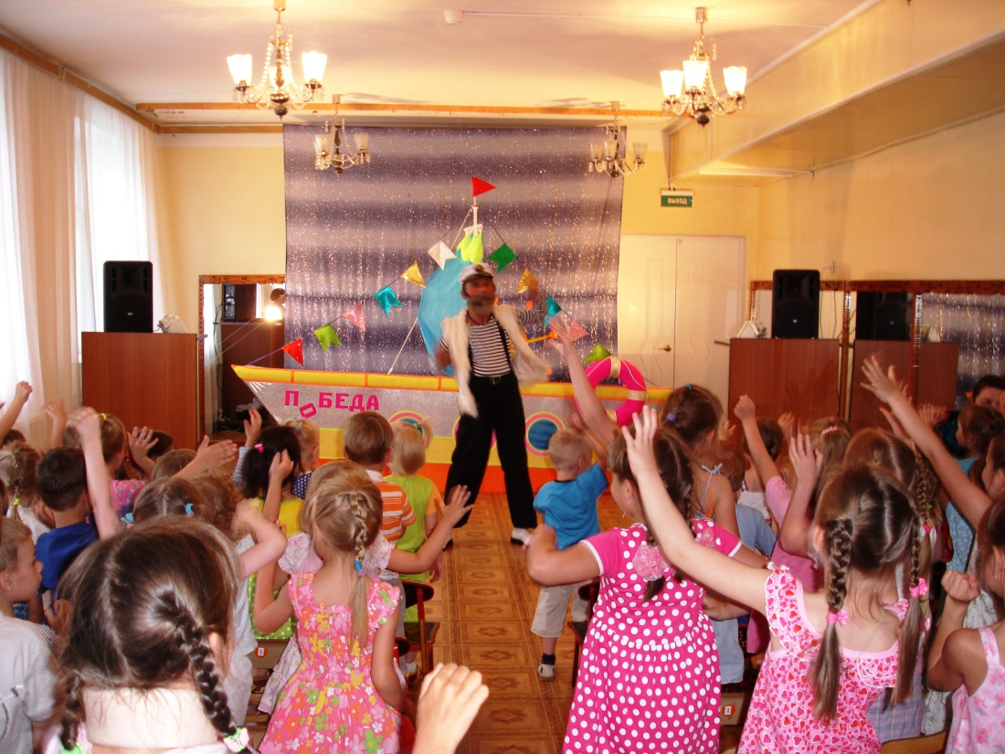
театрами «Барабашка» , «чунга- чанга» (показывают спектакли для детей)

Slide 39
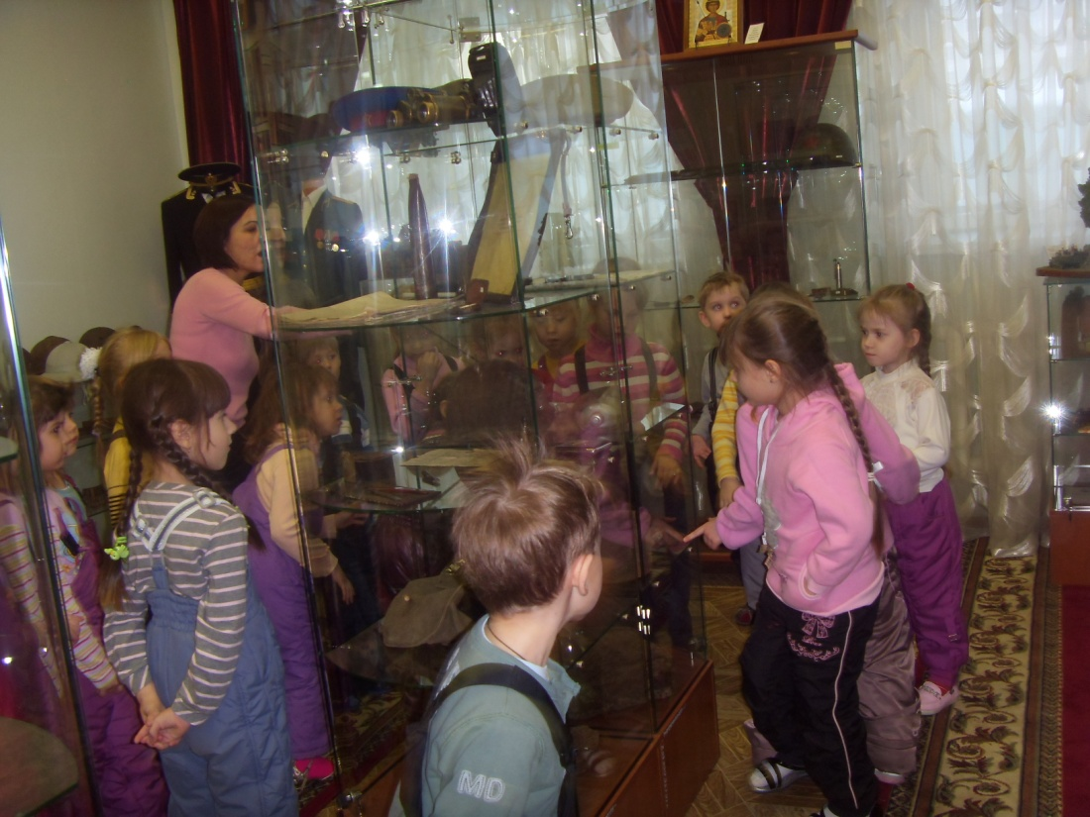
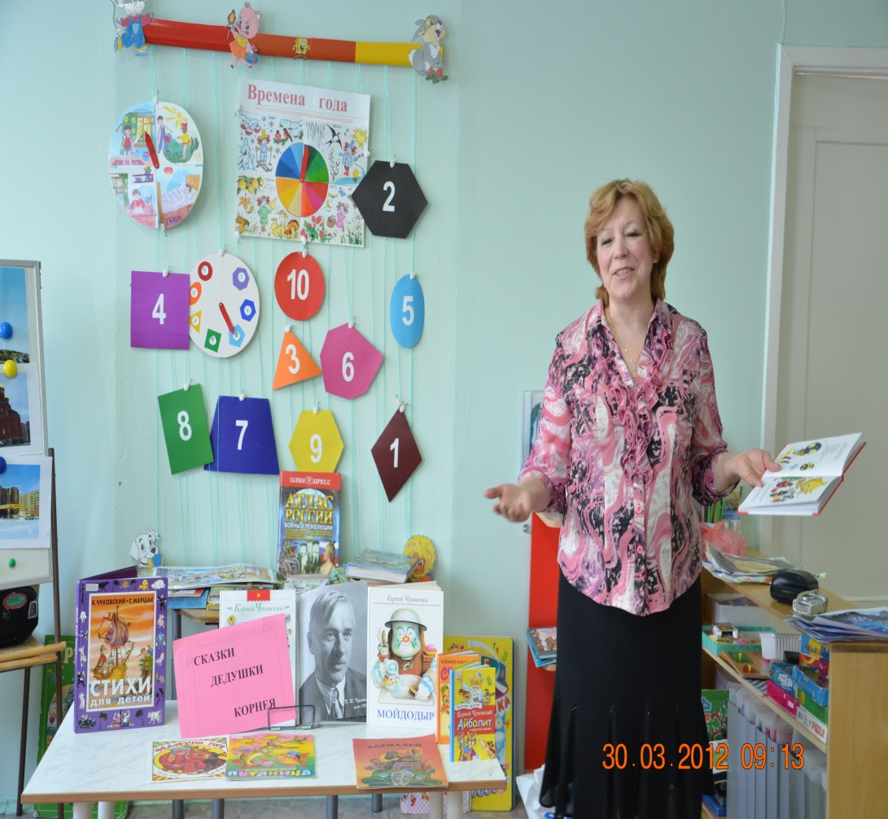
проводятся встречи с художниками и детскими писателями, музыкально-тематические вечера, совместные выставки.

Slide 40
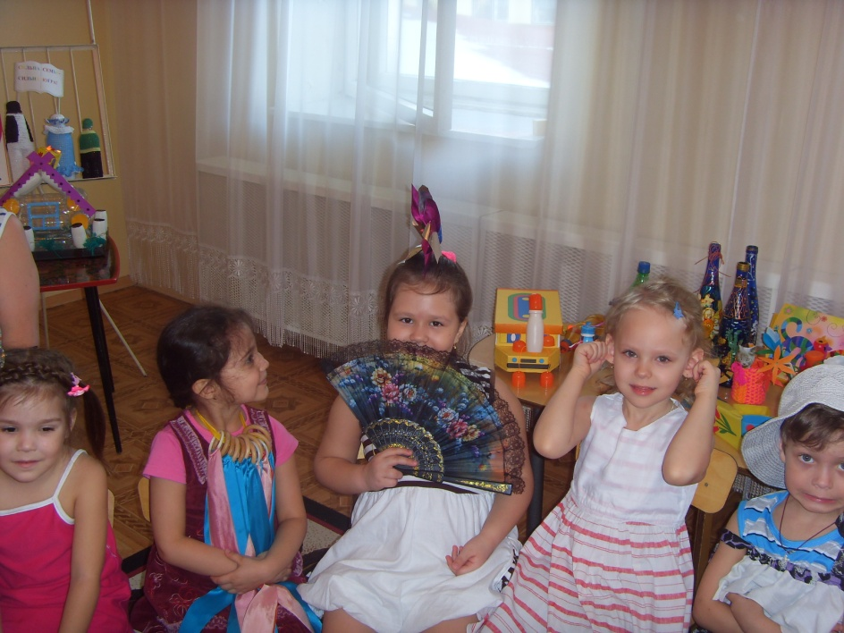

Работа всего коллектива, акцент на эстетическом воспитании в течение пяти лет пребывания детей в стенах детского сада, дает свои результаты. К концу дошкольного возраста дети любят и понимают искусство. Большинство детей продолжают занятия в эстетических классах школ города, посещают кружки, школу искусств, Центр детского творчества.

Slide 42


Эбру (Ebru)
это особая графическая техника создания художественного оттиска за один прием, при котором получается единственный и уникальный отпечаток изображения на бумаге с поверхности воды.

Slide 43

Классическое Ebru сочетает в себе элементы живописи и эстампа. В заранее подготовленную воду добавляют экстракт растения гевен (лат. Astragalus), делающими ее более плотной. Эта горная колючка произрастает в Анатолии, Иране, Пакистане, в некоторых районах Кавказа.

Slide 44


С помощью кистей и шила на поверхность воды наносят капли краски. Краски для эбру включают в себя натуральный пигмент, воду и желчь. Они очень жидкие по консистенции, по сути цветная вода. Цветные капли на поверхности воды постоянно находятся в движении, расширяясь, либо сужаясь. Каждый последующий цвет наносится поверх предыдущего не смешиваясь с ним, лишь подталкивая первый слои краски к движению!

Slide 45


Slide 46

Эбру очень музыкальное искусство, мастер создает симфонию цветов и объединяет их в единое изображение при помощи нехитрых инструментов: кисти, шила и гребня. Самым ответственным этапом работы в технике является перенесение изображения с воды на бумагу.

Slide 47


Slide 48

Для этого лист бумаги аккуратно укладывают на поверхность воды и через несколько секунд, обычно считают до десяти и поднимают. Вода при этом остается абсолютно чистой, без краски, а изображение отпечатывается на бумагу.

Slide 49



Slide 50

Каждый оттиск Эбру уникален и неповторим. Изображение, созданное на воде, можно переводить на бумагу, ткань, дерево, стекло и керамику.

Slide 51


Slide 52

Самое главное, нужно загустить воду, чтобы краски держались на поверхности( используем крахмал или обойный клей, можно жидкий клейстер). Краски акриловые либо жидкие масляные, в этом случае дети работают в масках, можно взять краски для мраморирования. Главное верить, что все получится!

Slide 53


Slide 54
Спасибо за
внимание!

